Slide 1
TI DSP, MCU, Xilinx Zynq FPGA
프로그래밍 전문가 과정
회로도, 시뮬레이션, PCB 디자인 – 라이브러리 사용
2018.09.01
강사 – Innova Lee(이상훈)
gcccompil3r@gmail.com
학생 – 안상재
sangjae2015@naver.com

Slide 2
1. 회로도 작성
2. 시뮬레이션
3. PCB Design

Slide 3
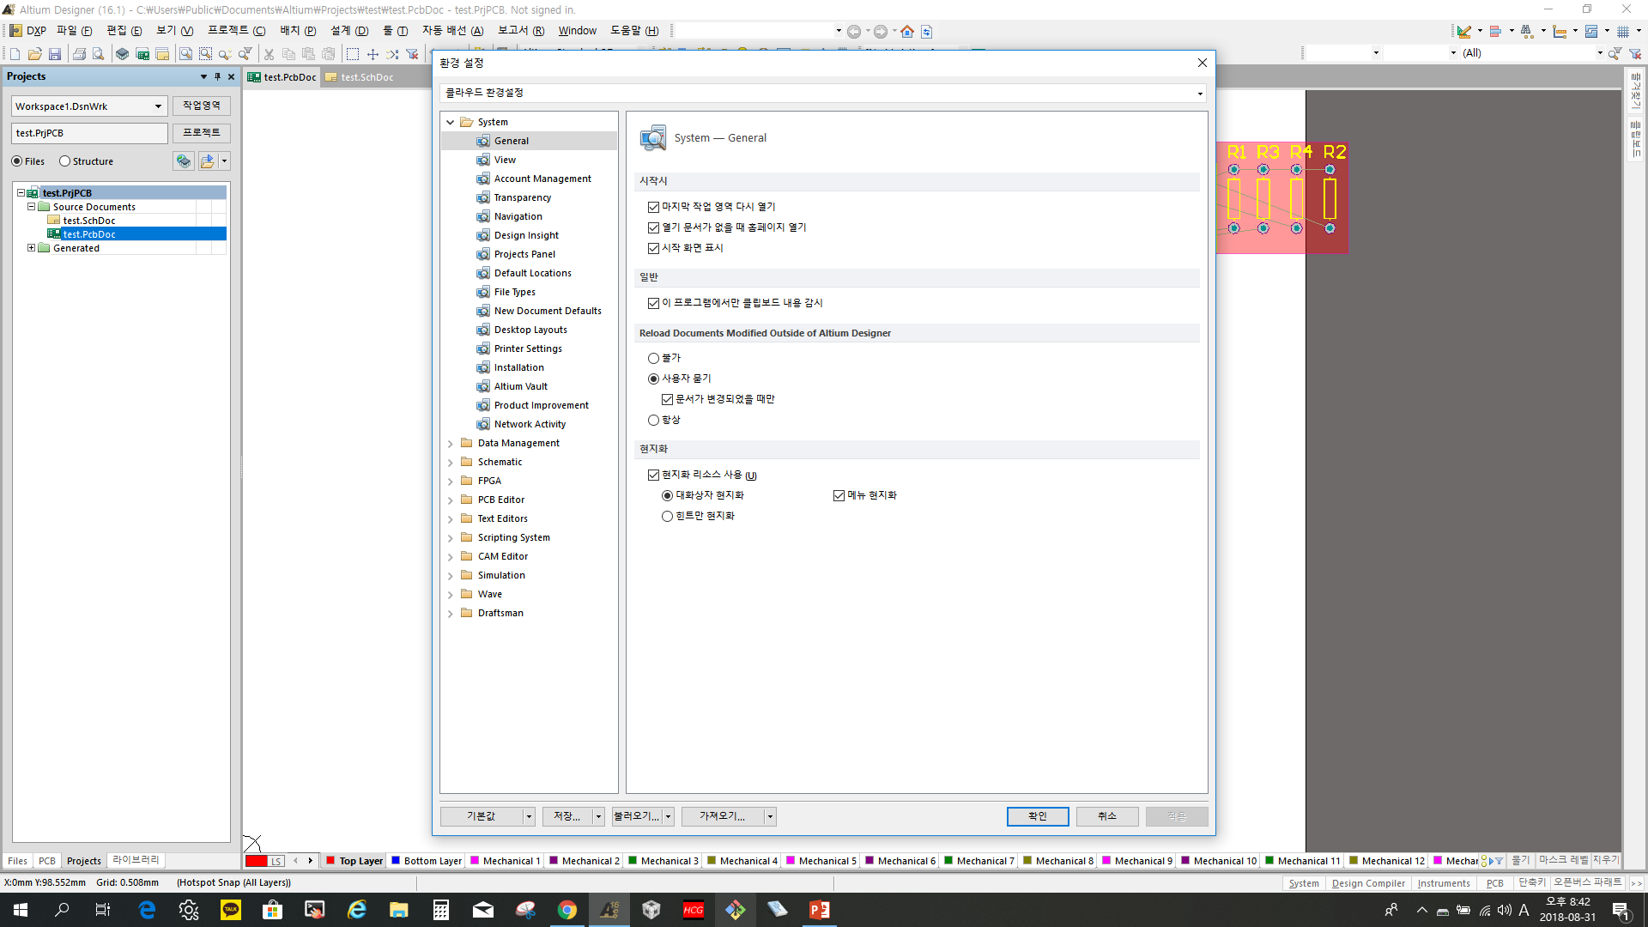
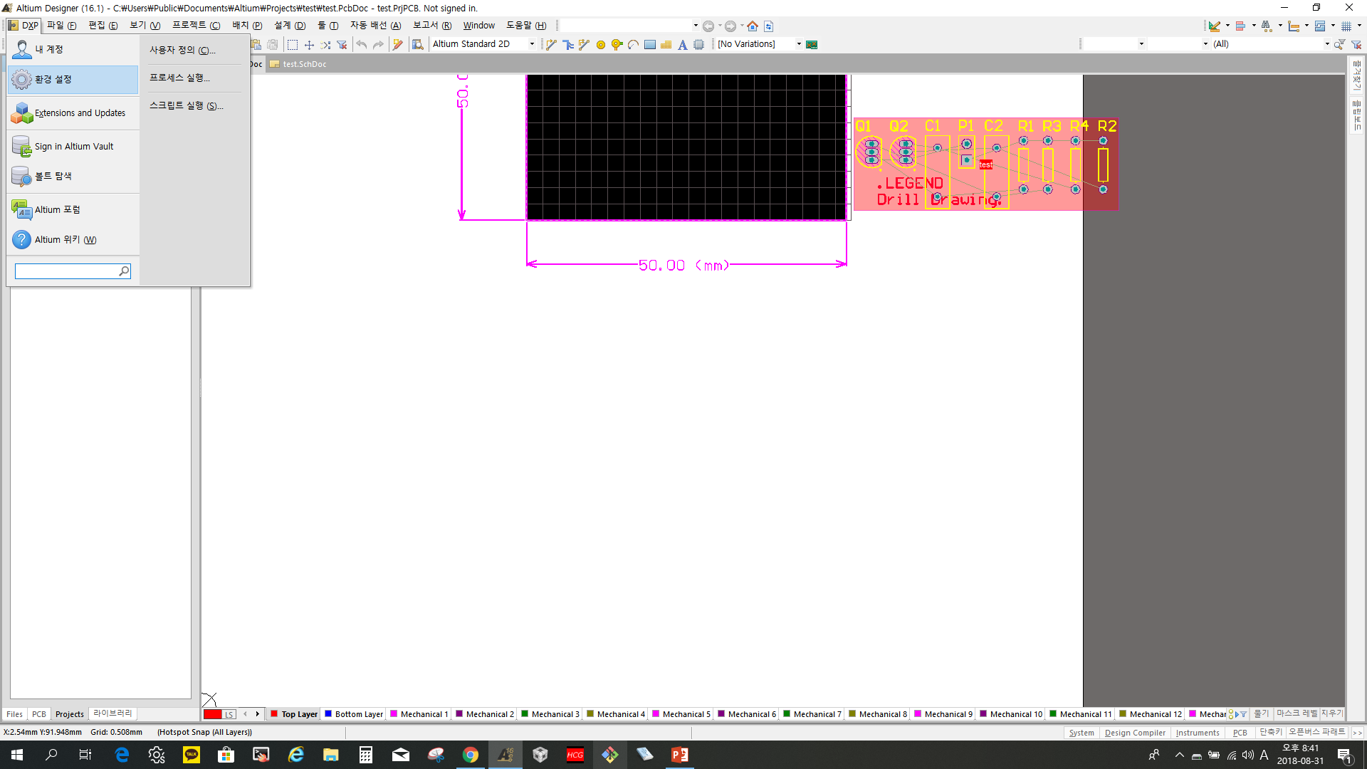
- 한글화

Slide 4
1. 회로도 작성

Slide 5
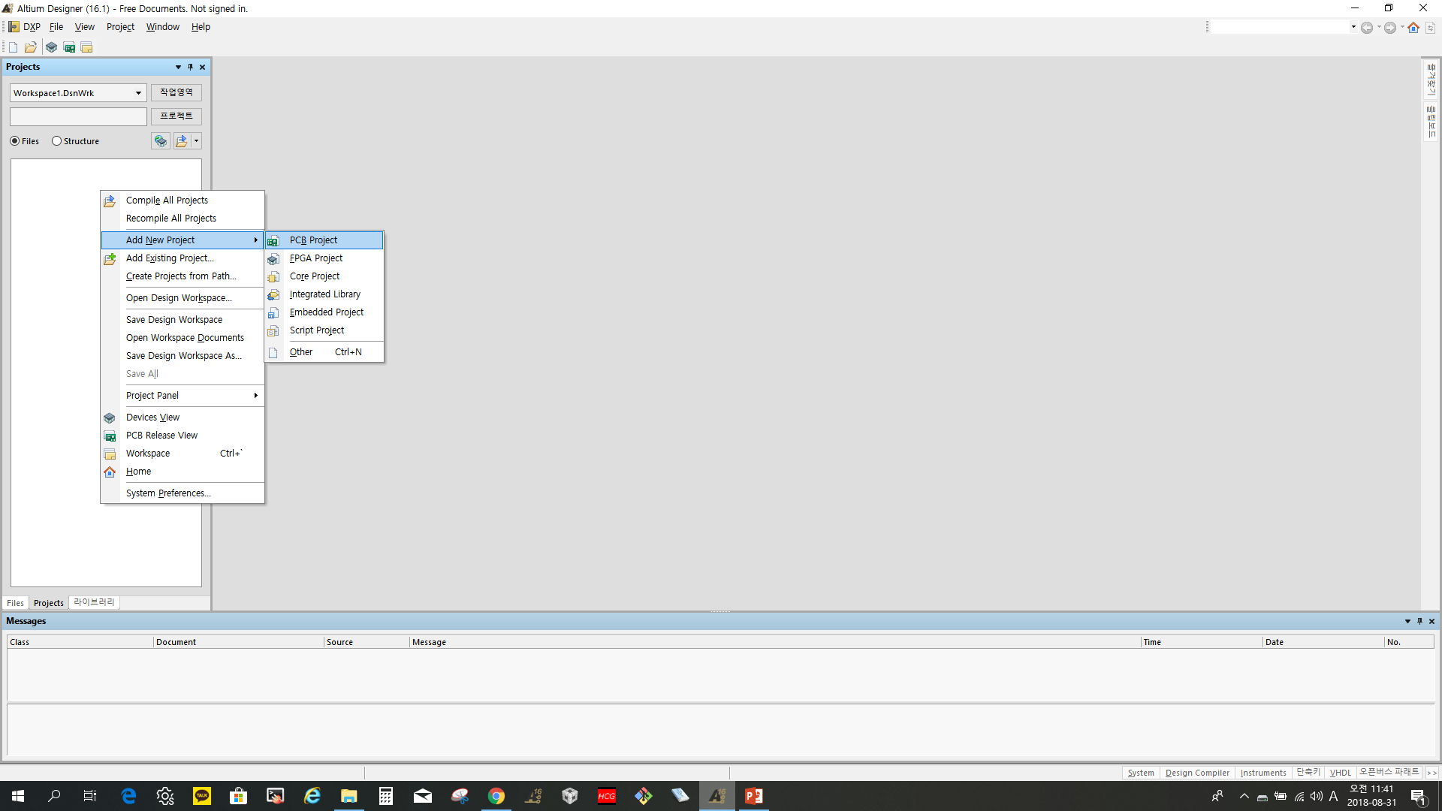
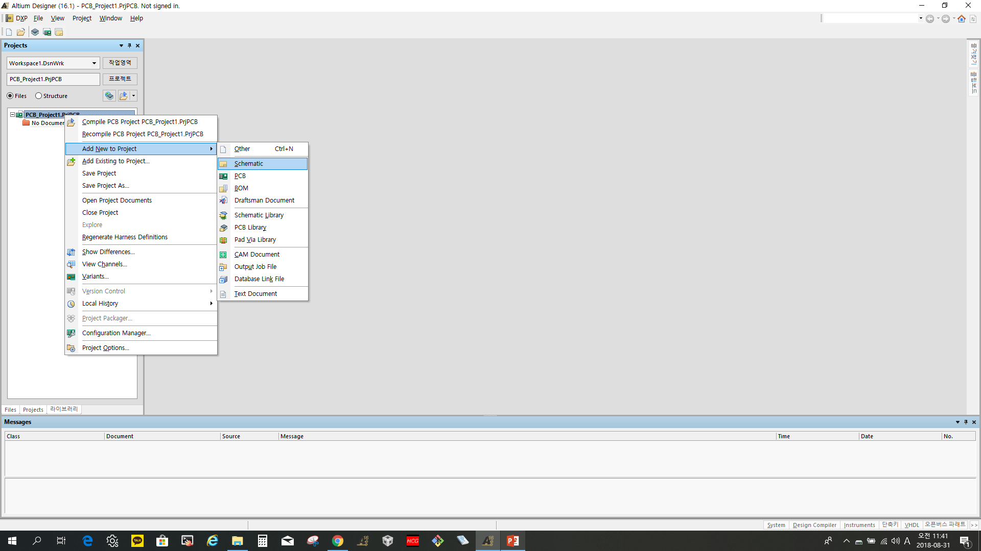
- 프로젝트 생성
PCB Project 생성
Schematic 생성

Slide 6
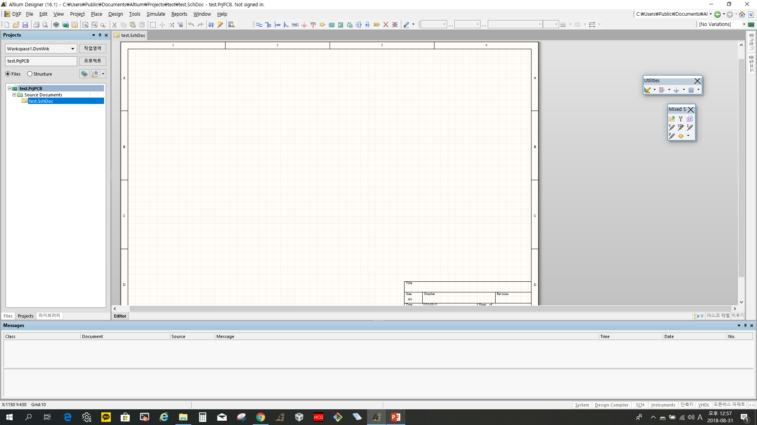
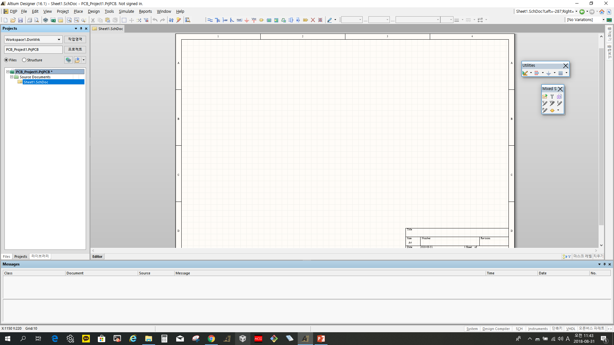
PCB Project 안에 Schematic Document 가 생성된 모습
“test” 이름으로 저장

Slide 7
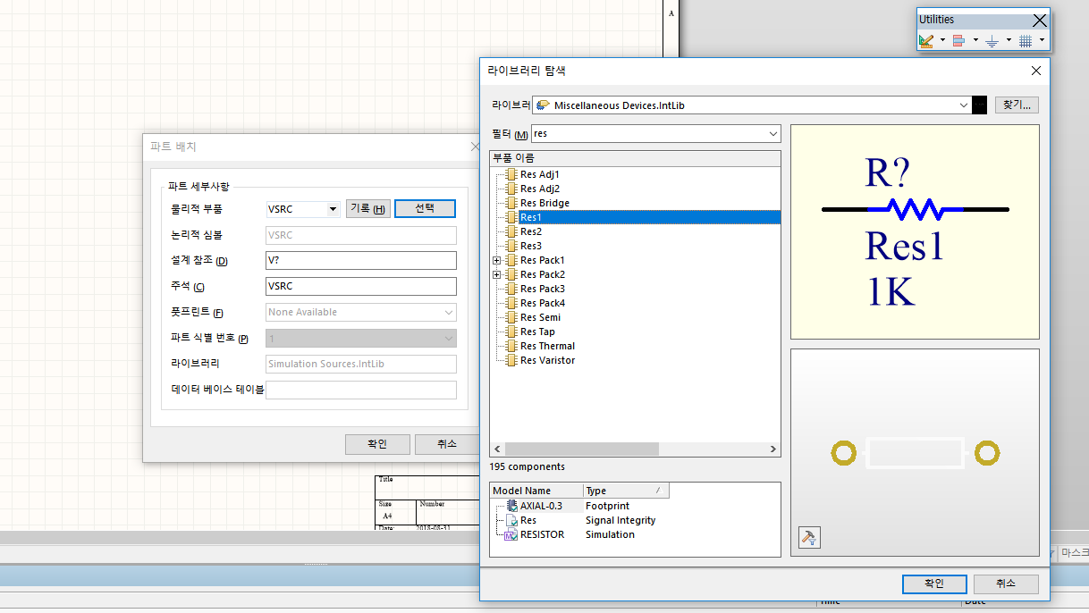
- 라이브러리를 사용한 회로도 작성

Slide 8
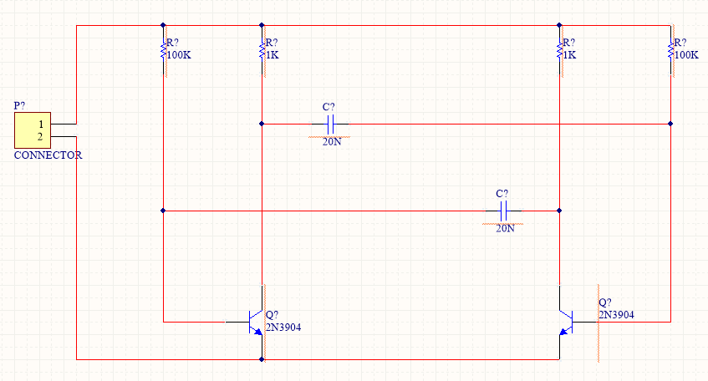
- 회로도 작성
- 배선 : p + w

Slide 9
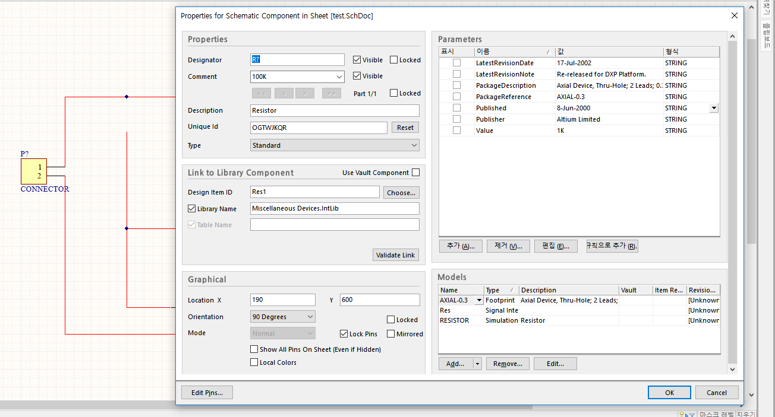
Designator : 부품명 Comment : PCB Design을 하기 위한 부품의 값
Value : 시뮬레이션을 하기 위한 부품의 값
-> PCB Design을 할 때에는 value에 값을 넣지 말고, Comment에 값을 써준다. -> 시뮬레이션을 할 때에는 Comment에 값을 넣지 말고, Value 에 값을 써준다.

Slide 10
2. 시뮬레이션 하기

Slide 11
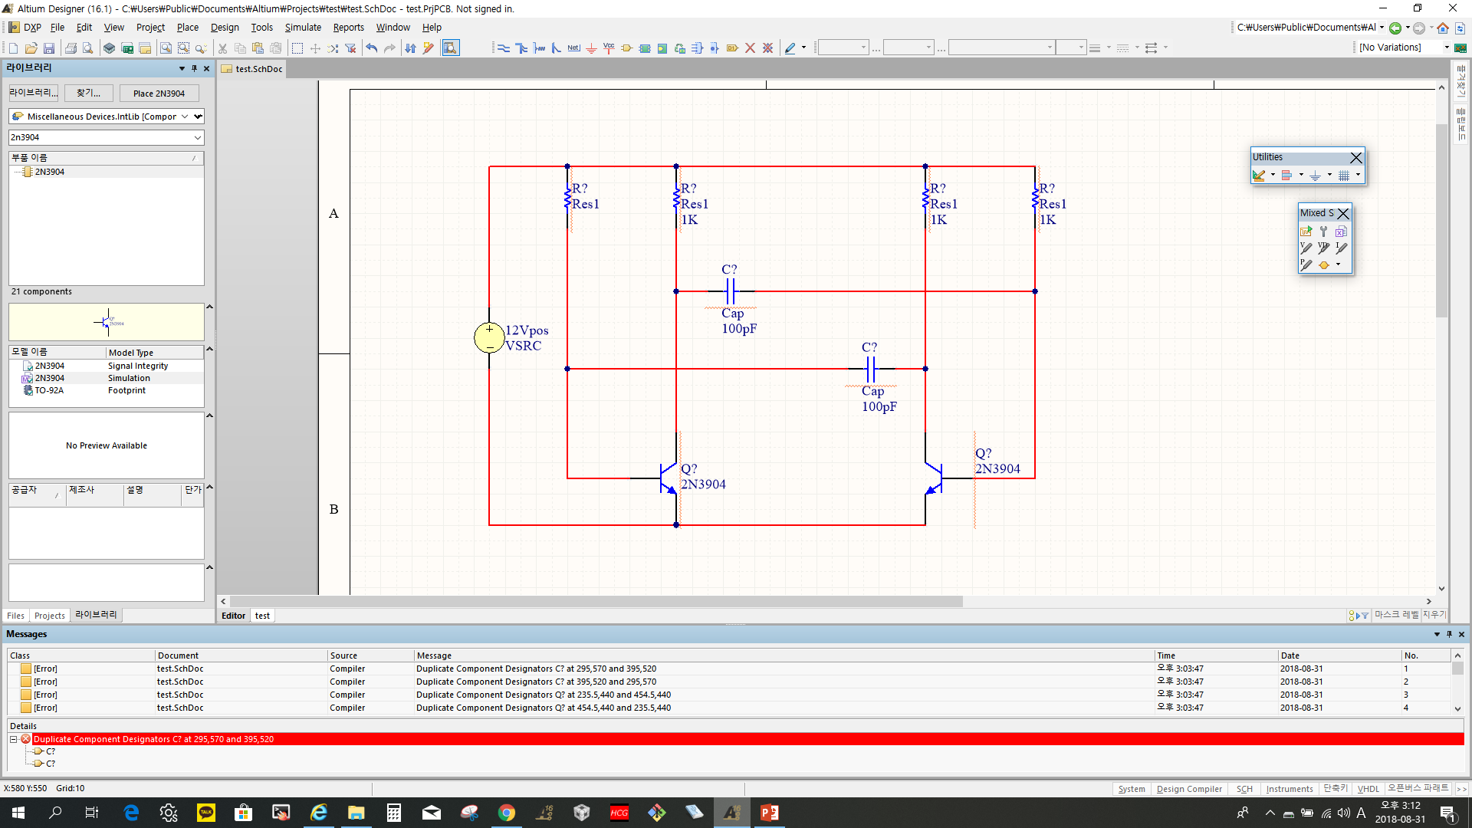
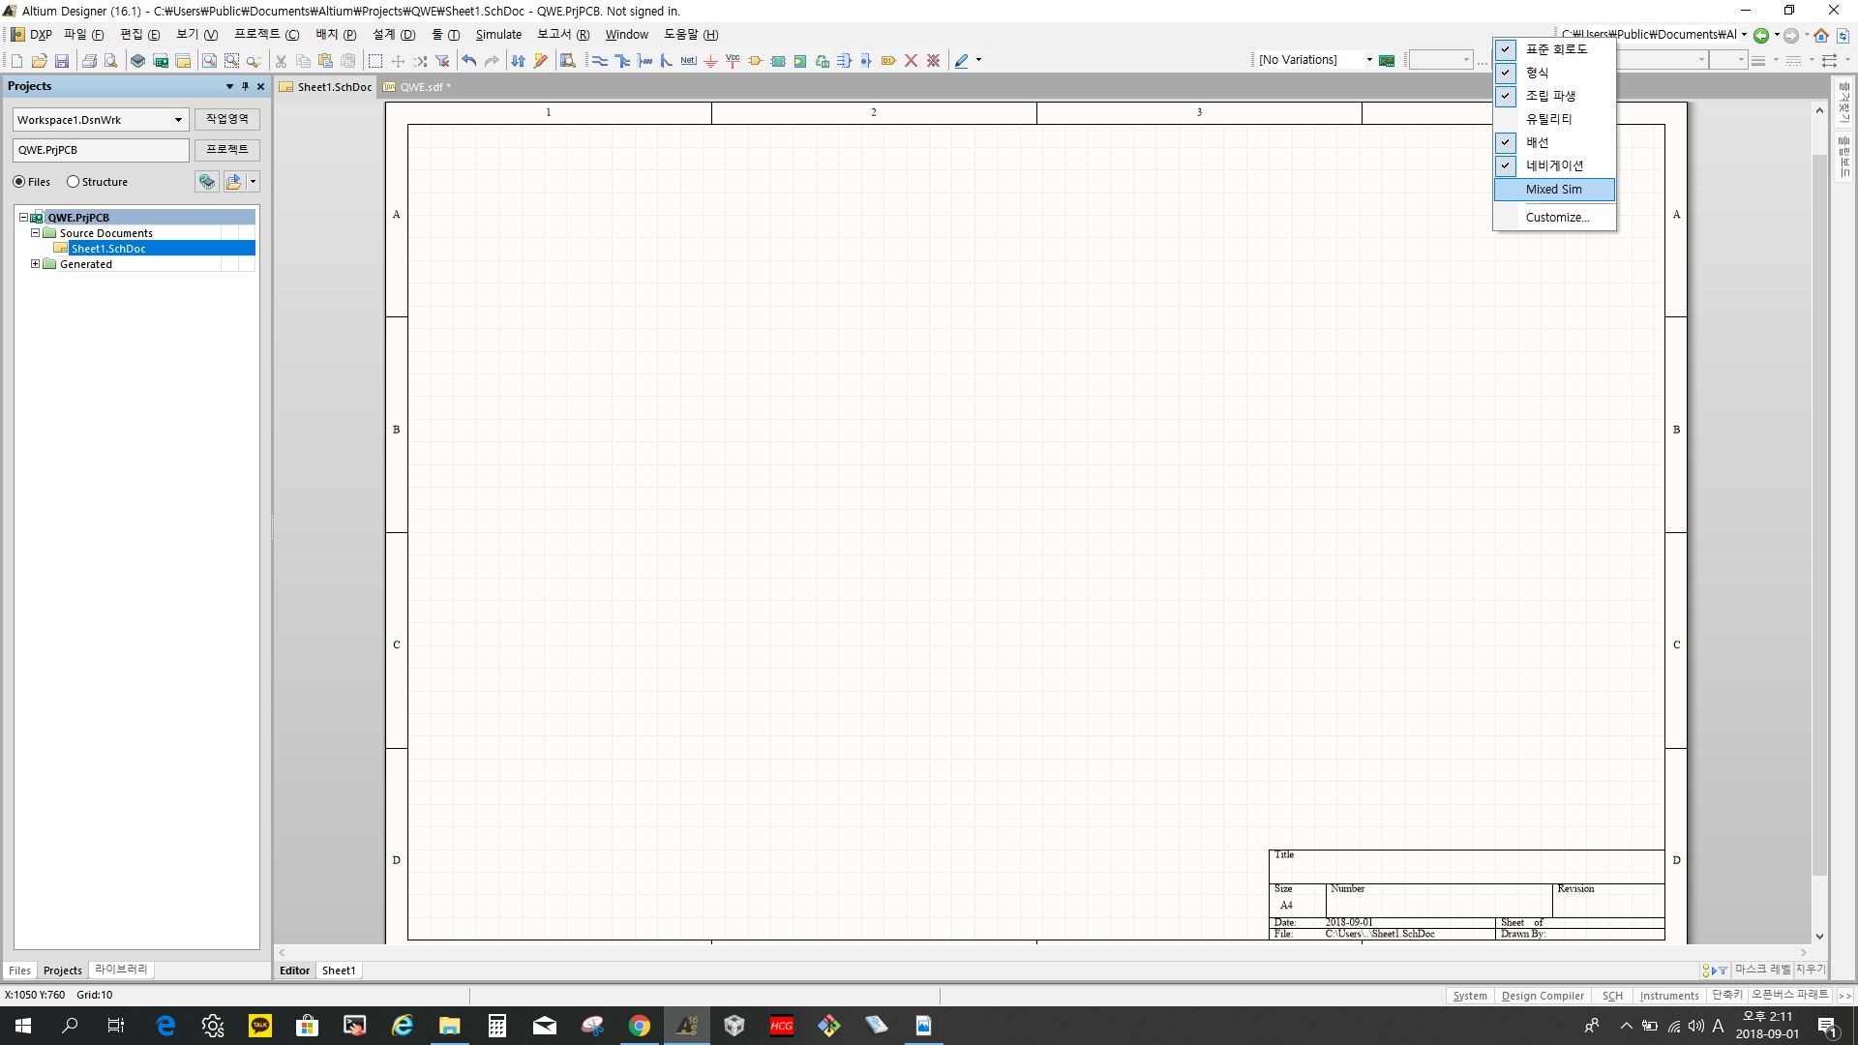
시뮬레이션을 하기 위해서는 Simulation Source를 사용해야 한다! Header 2를 Simulation Source의 전원 부품으로 변경해야 한다!

Slide 12
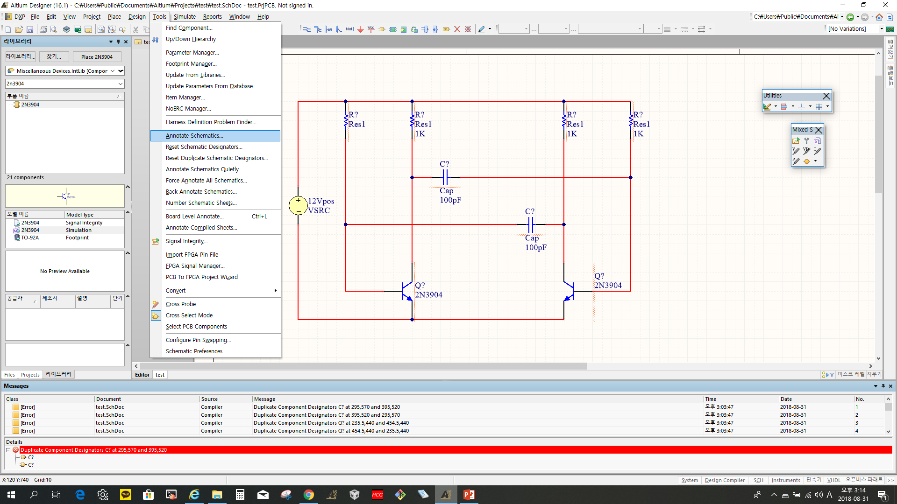
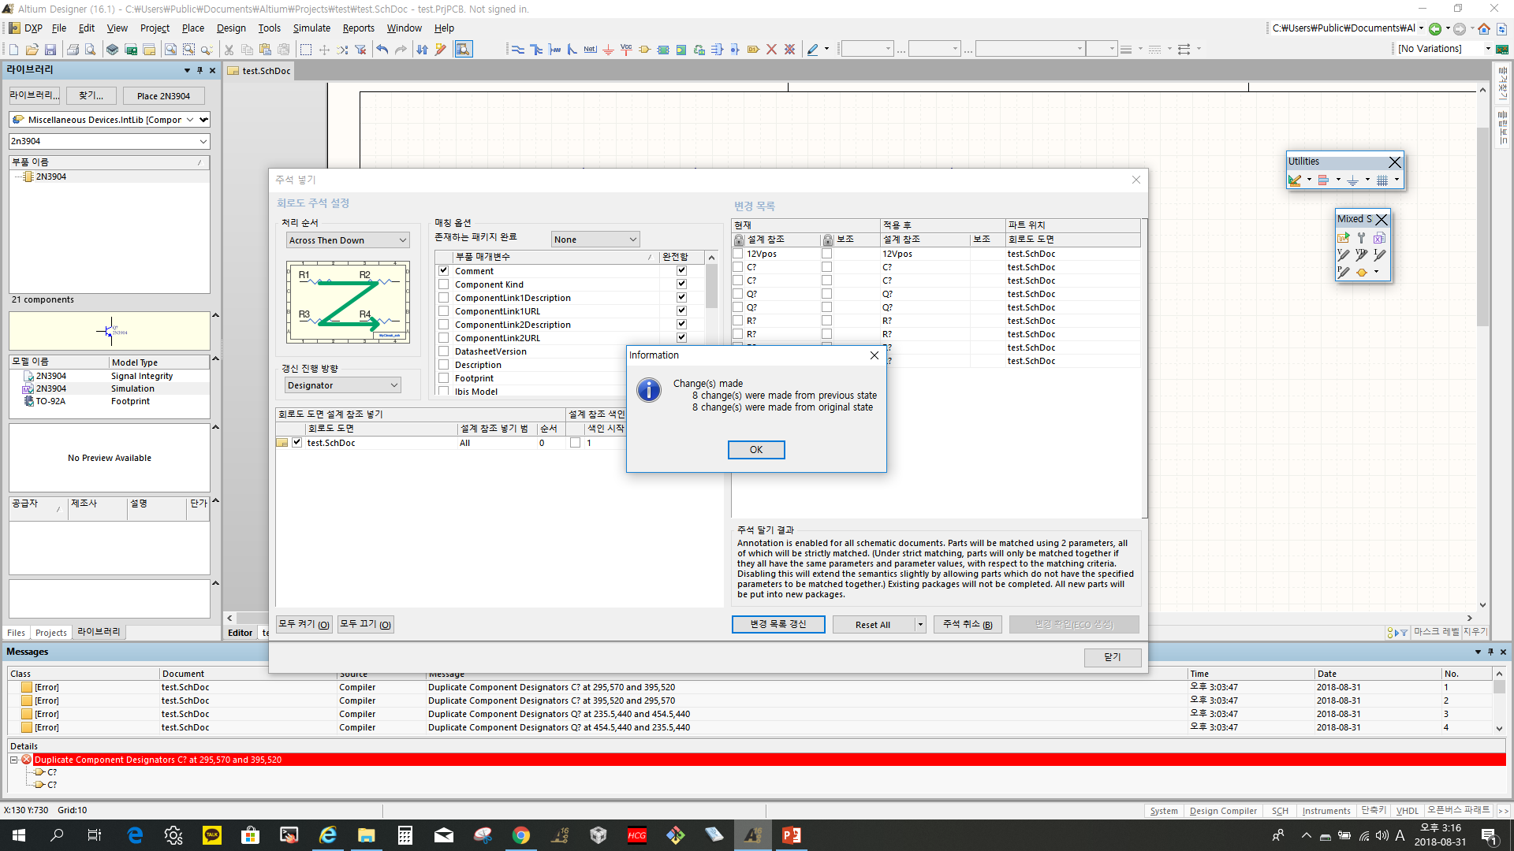
- 부품 번호 매기기 (Annotate Schematic)
클릭

Slide 13
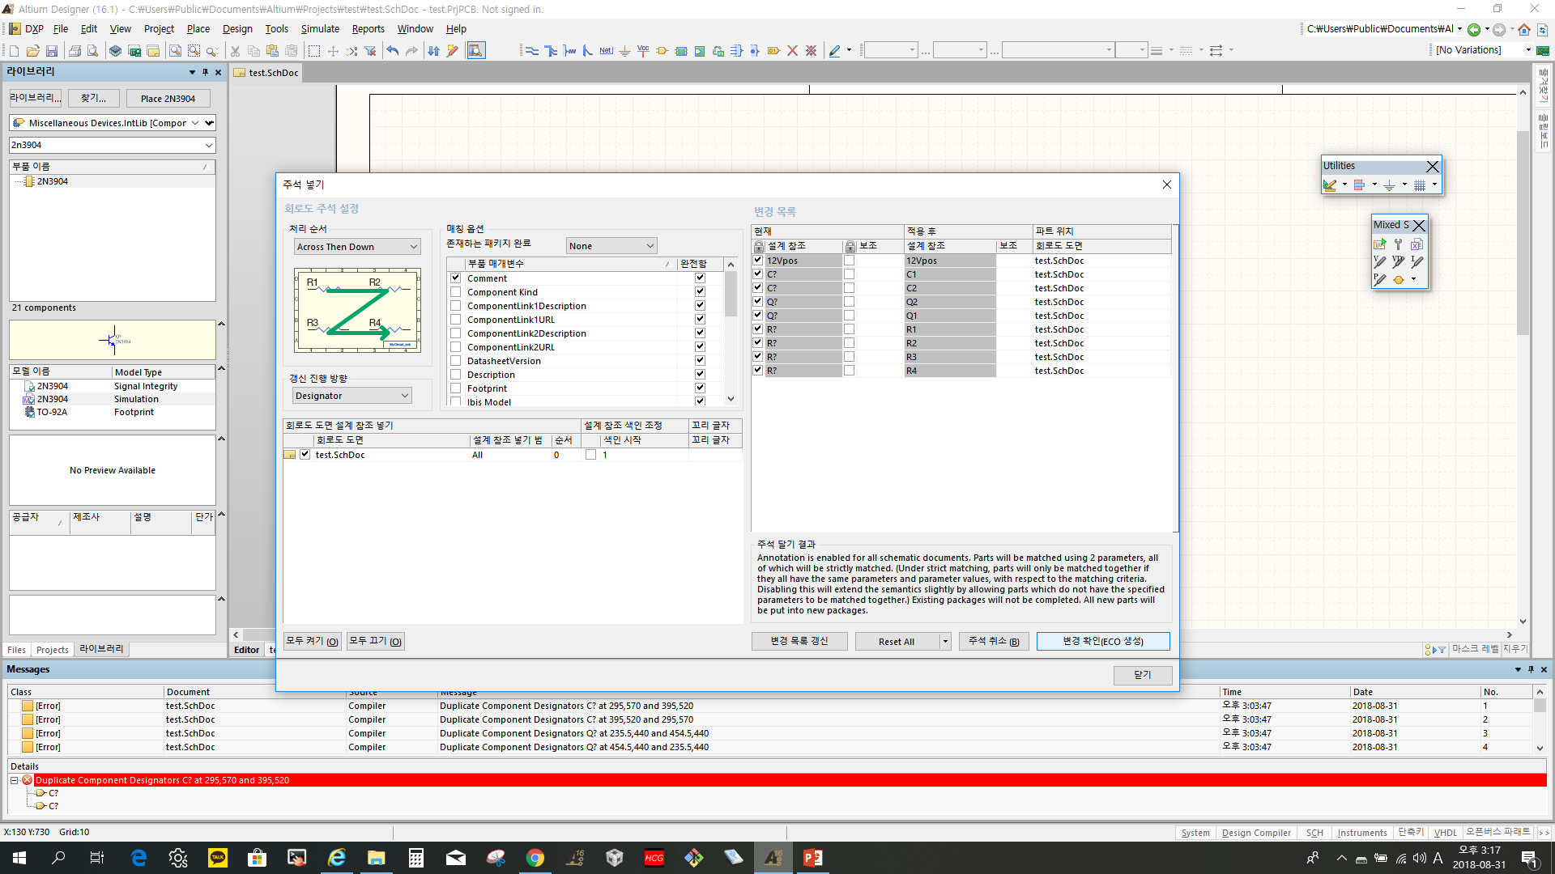
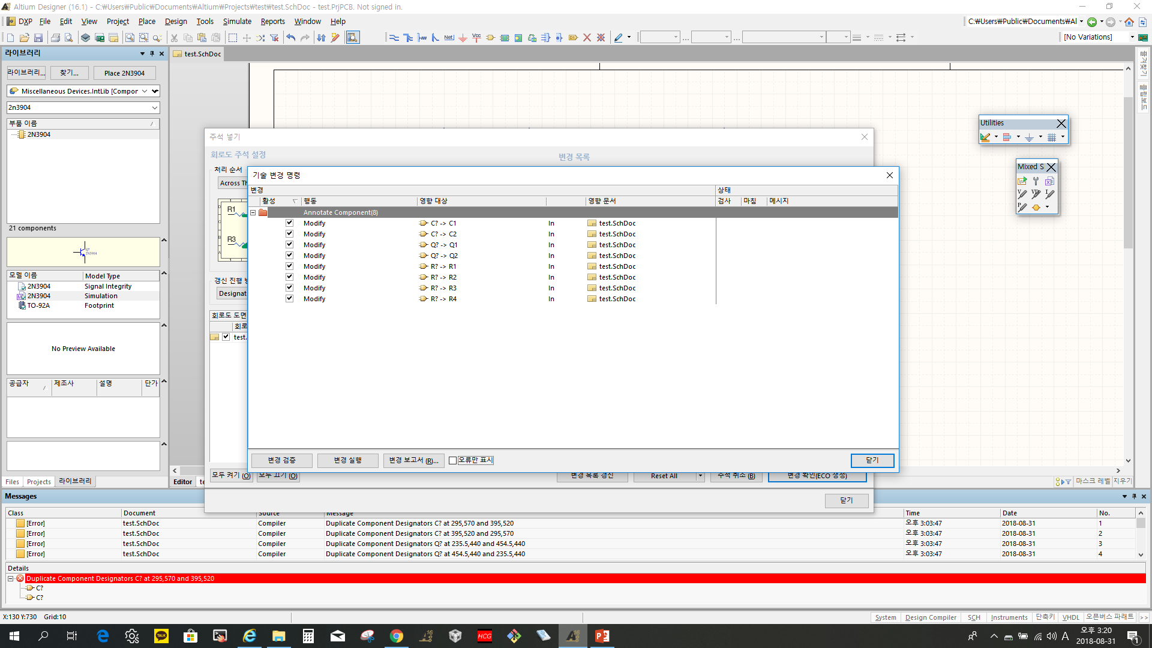
모든 설계 참조 체크 후, 변경 확인 클릭
클릭하면 오류가 보임

Slide 14
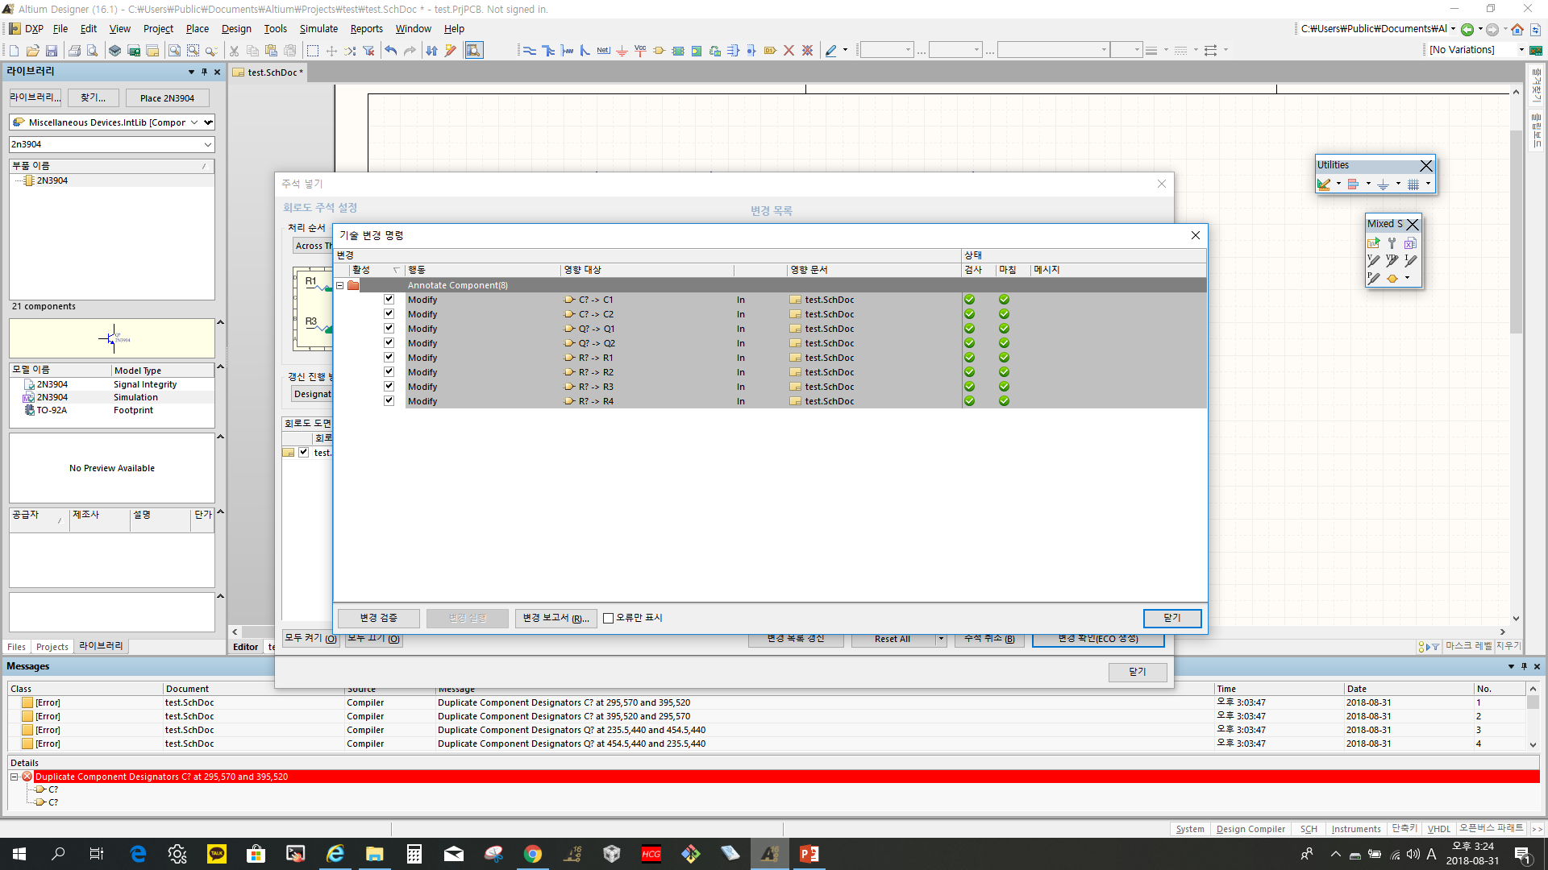
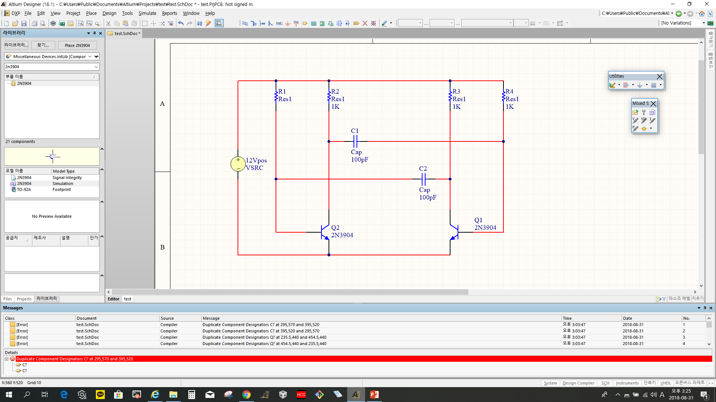
변경 검증 클릭 후, 변경 실행 클릭
자동으로 번호가 매겨진 모습

Slide 15
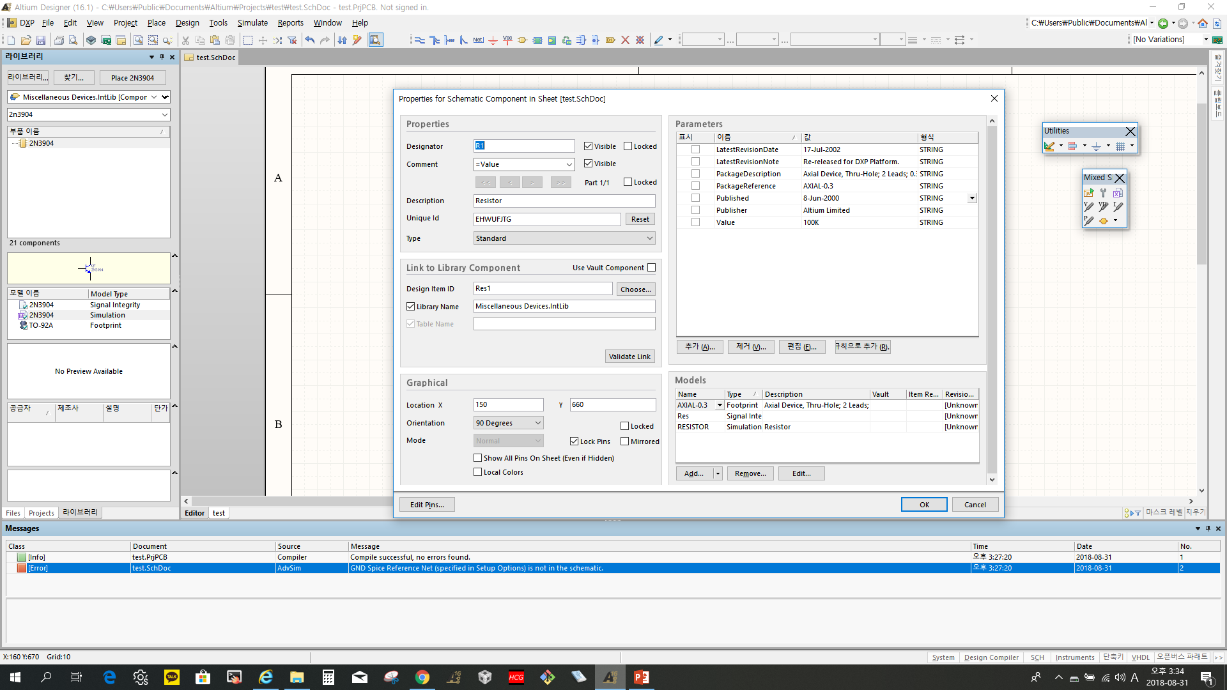
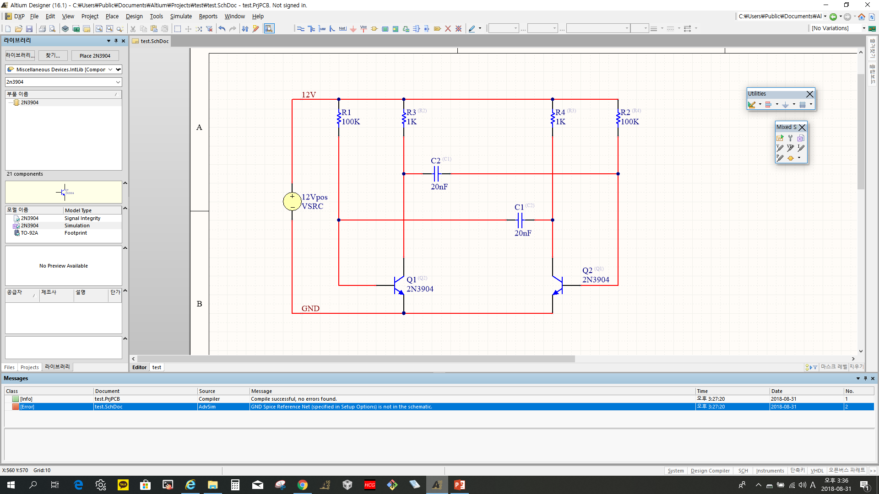
- 부품 값 기입
=Value 를 선택하고 Visible칸에 채크해준다.
시뮬레이션을 하기 위해 Value 칸에 적절한 값을 넣어준다.
우측의 회로도처럼 부품명과 Value 값만 표시된다.

Slide 16
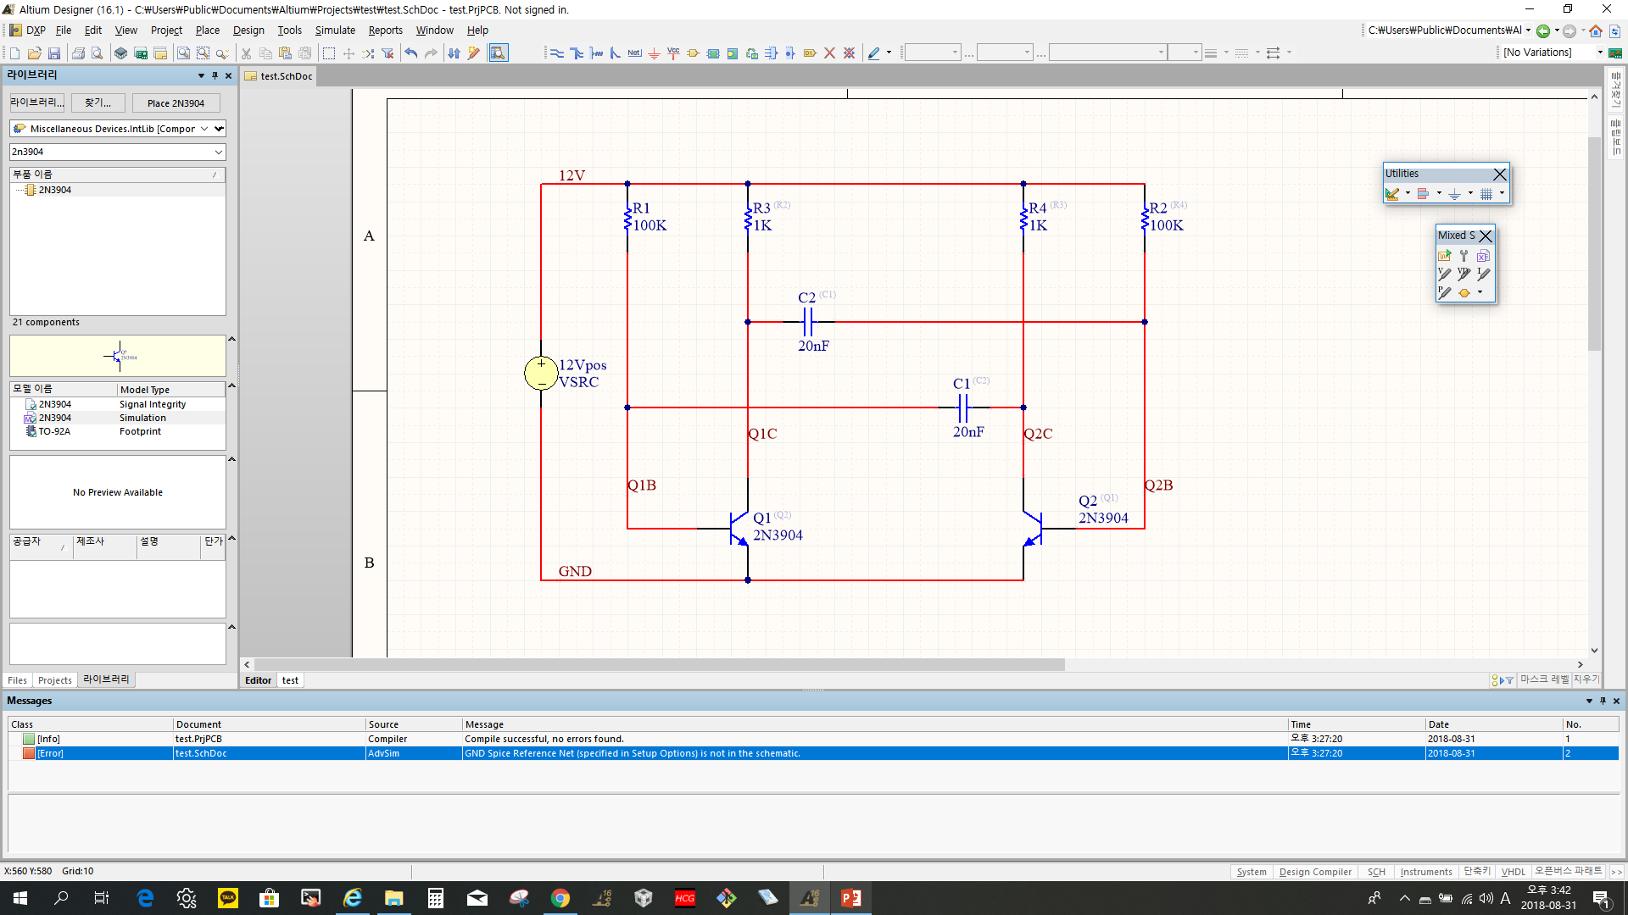
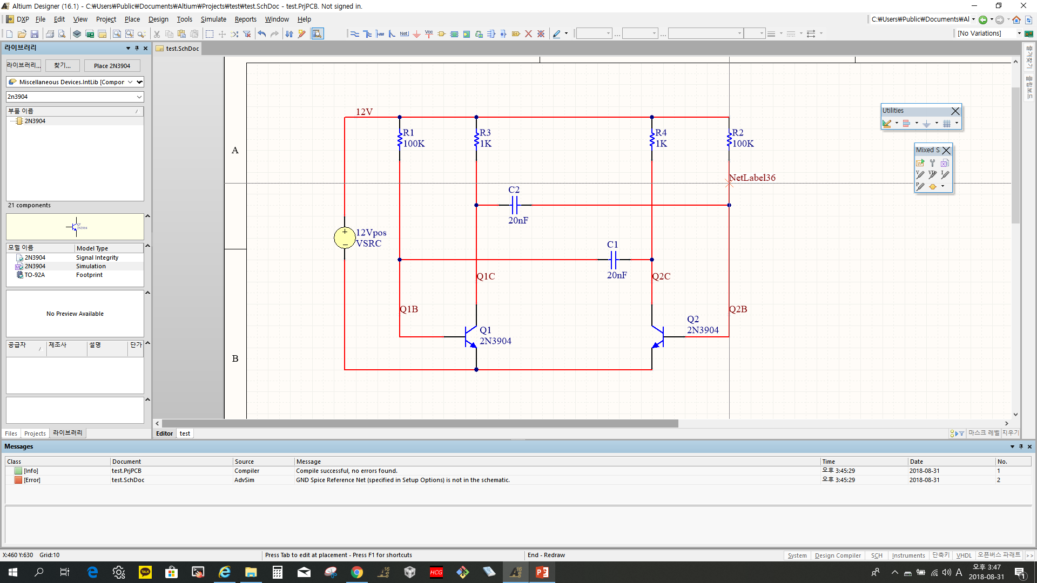
- Net Label 기입
* 주의할 점 -> Net Label 을 기입할 때 반드시 해당 wire에 맟춰서 클릭을 해야한다.
다른 건 몰라도 GND 라벨이 없으면 시뮬레이션 설정을 못함. -> 에러 메시지가 뜸

Slide 17
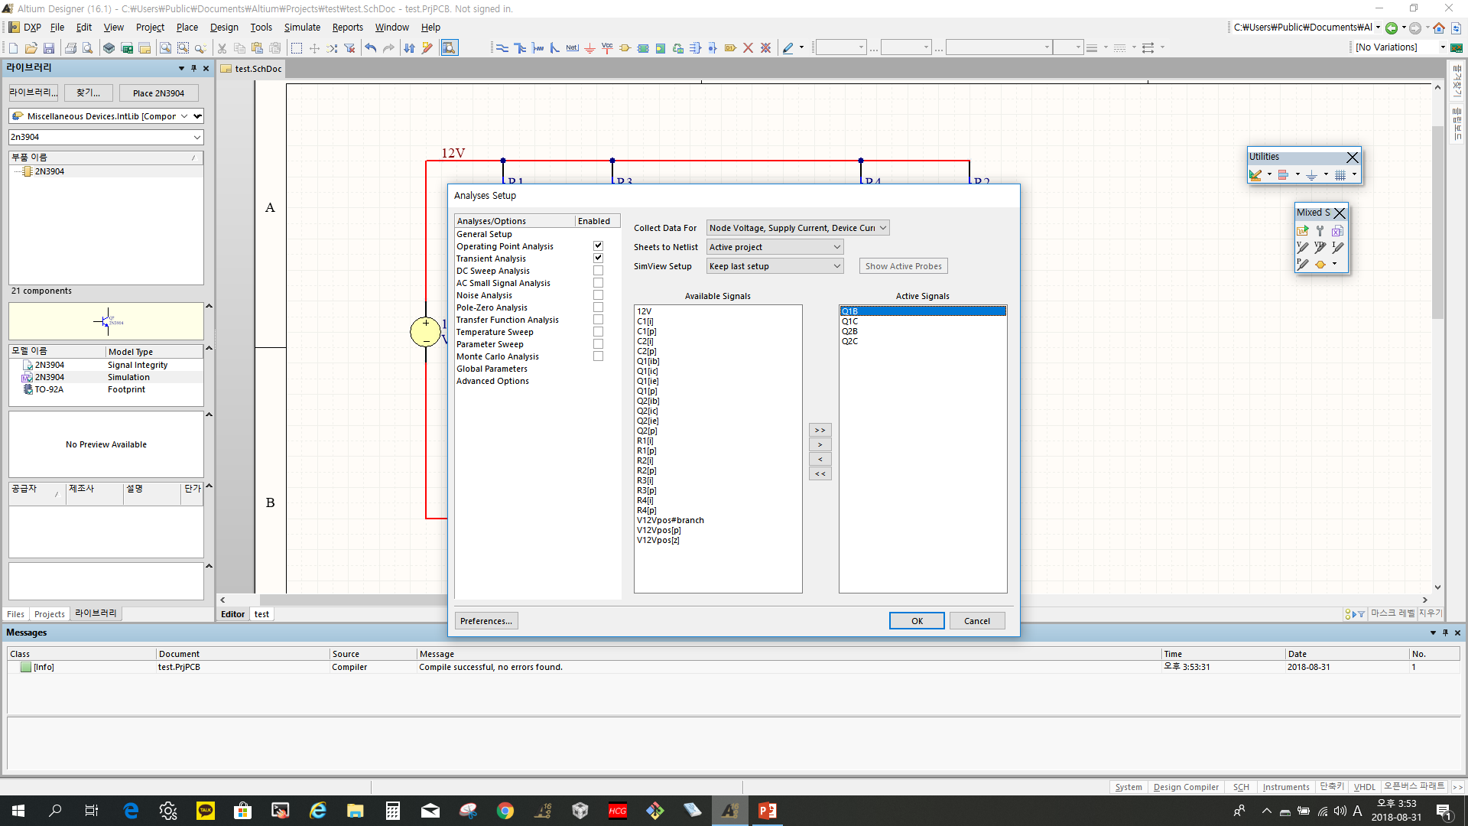
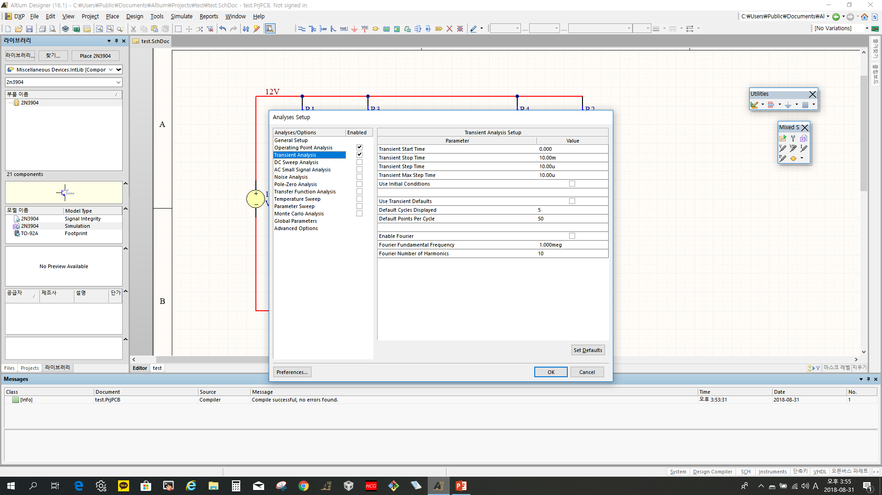
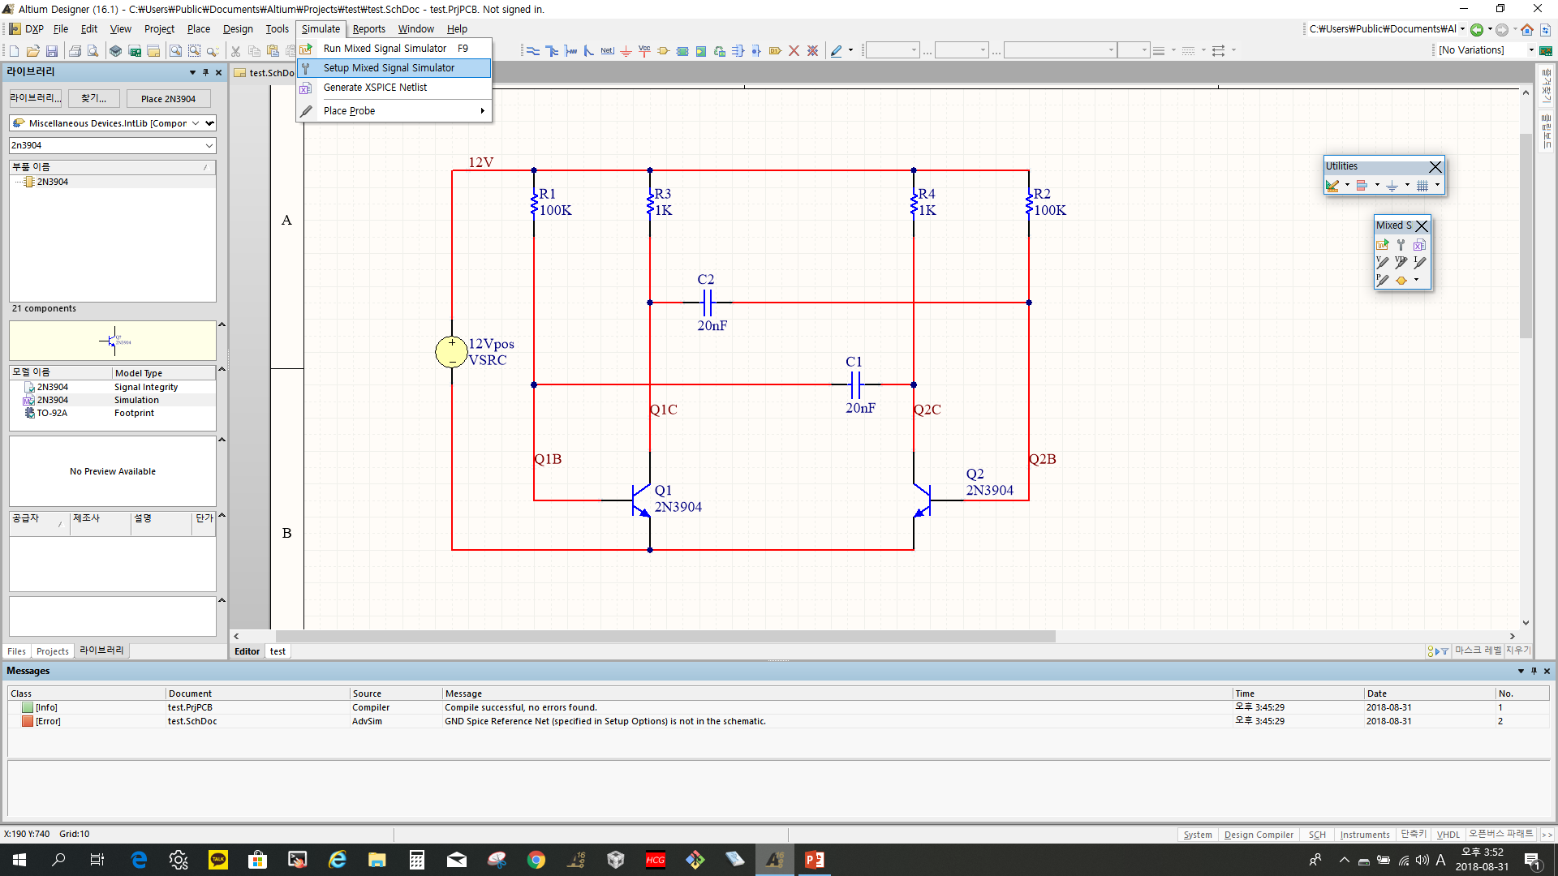
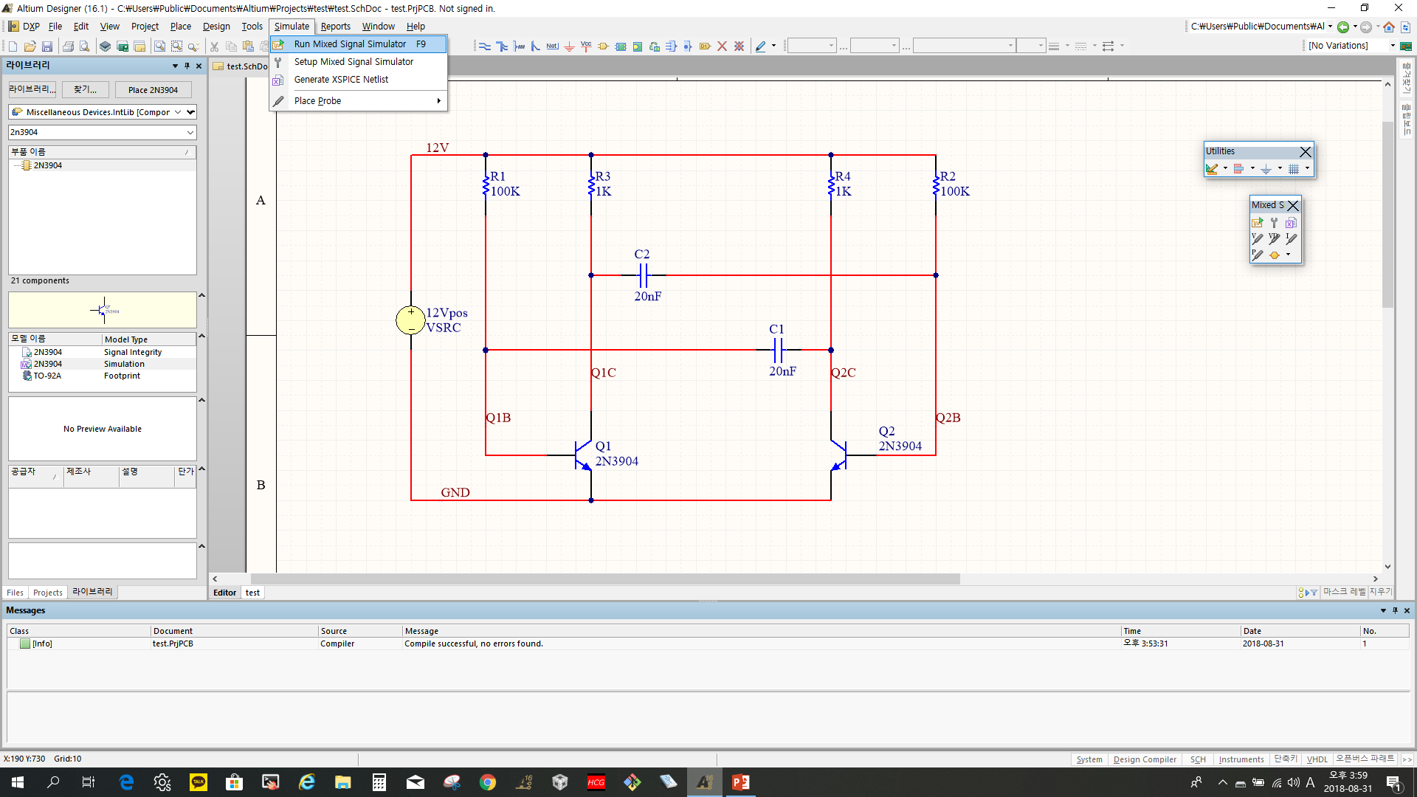
Use Transient Defaults 를 체크 해제하면 Time Setup을 수정할 수 있다.
클릭
시뮬레이션을 보고자 하는 Net를 우측으로 옮김
시뮬레이션 실행

Slide 18
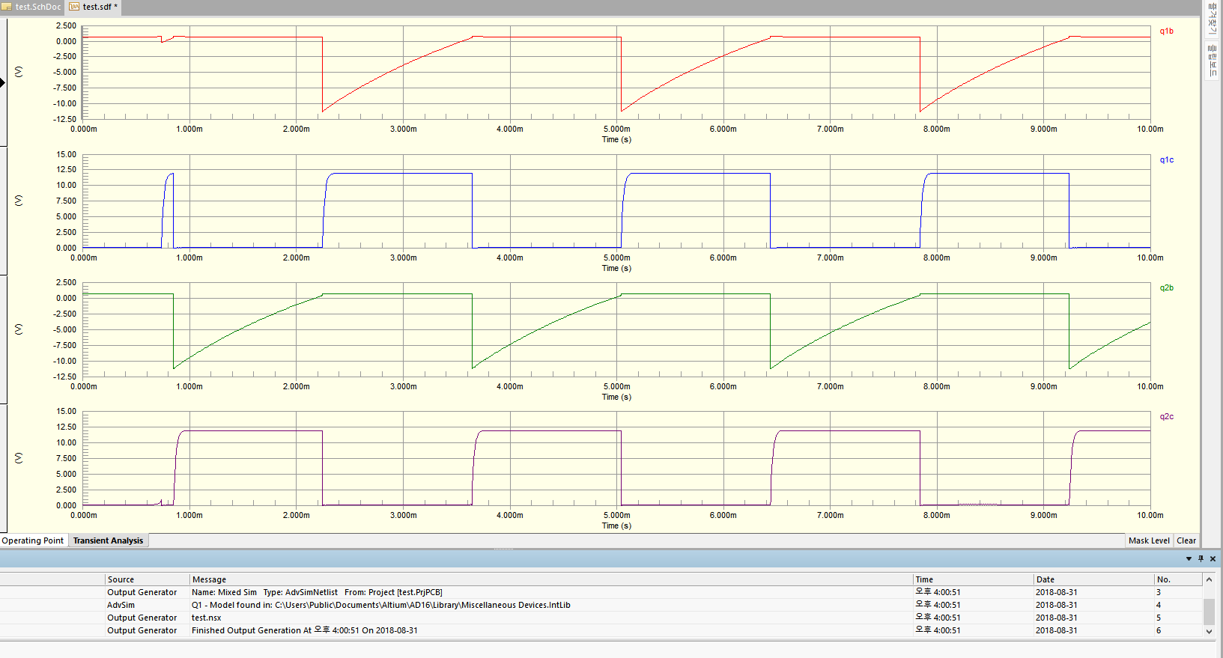
- 시뮬레이션 결과

Slide 19
3. PCB Design

Slide 20
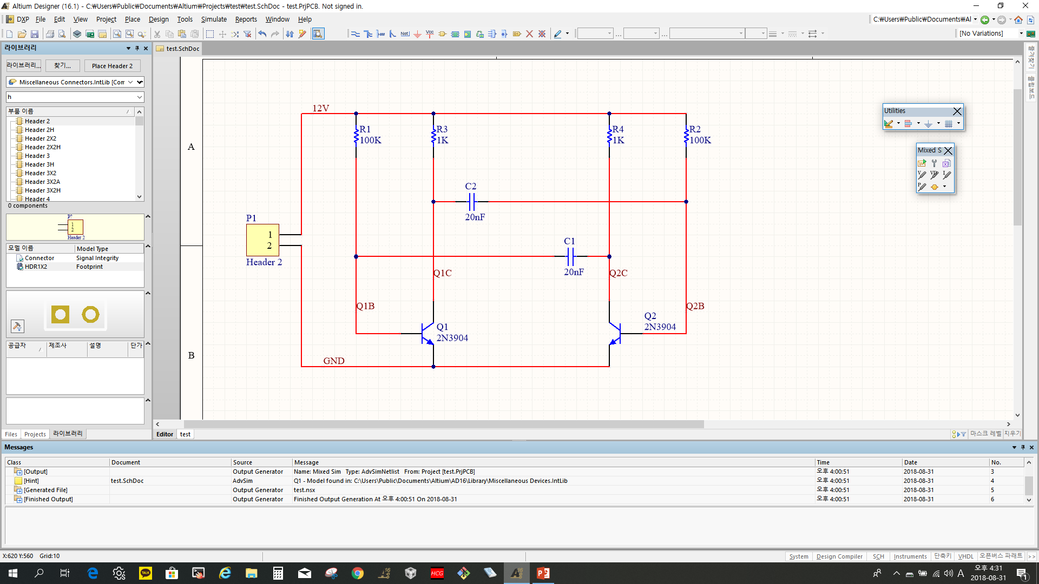
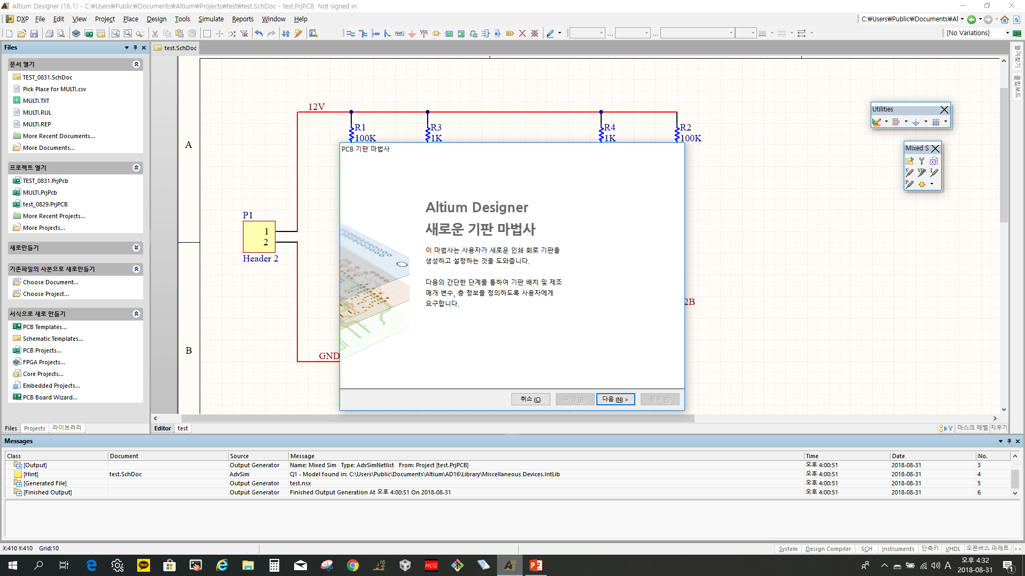
클릭
다시 Header 2로 부품을 바꾸어 준다.

Slide 21
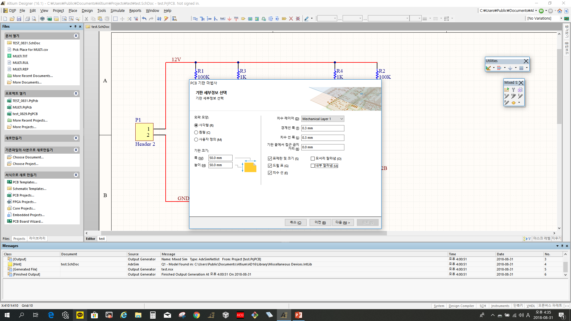
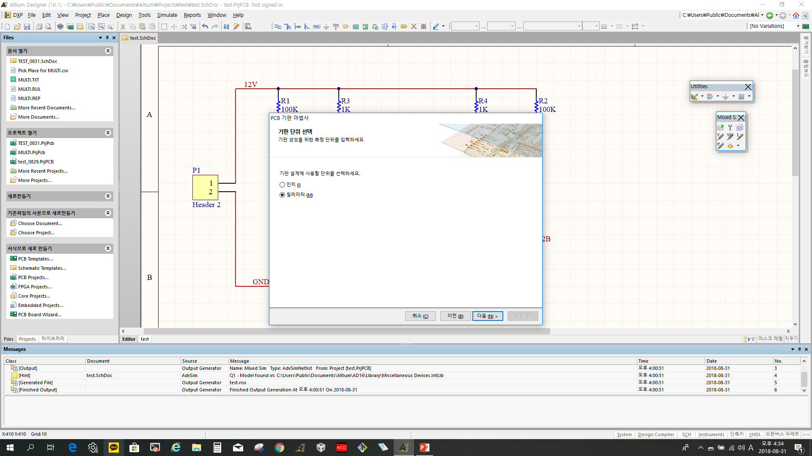


Slide 22

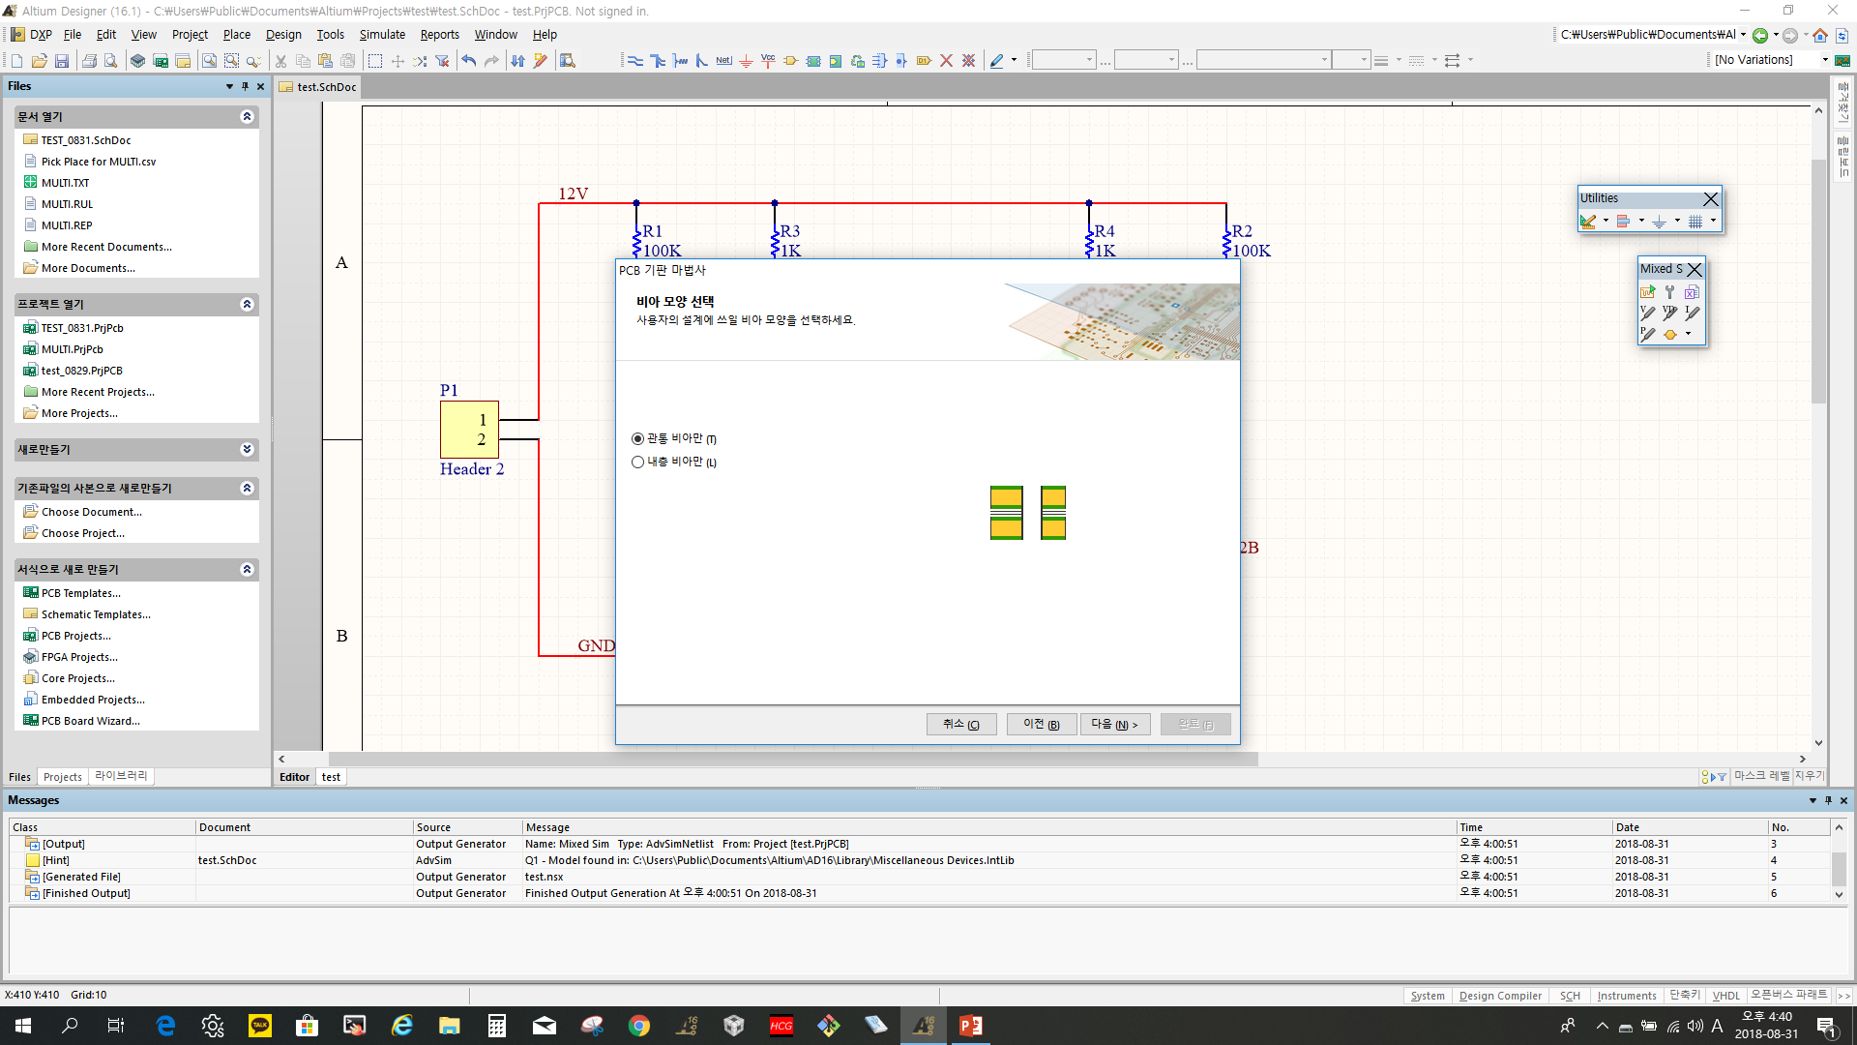
- TOP Layer - BOTTOM Layer

Slide 23
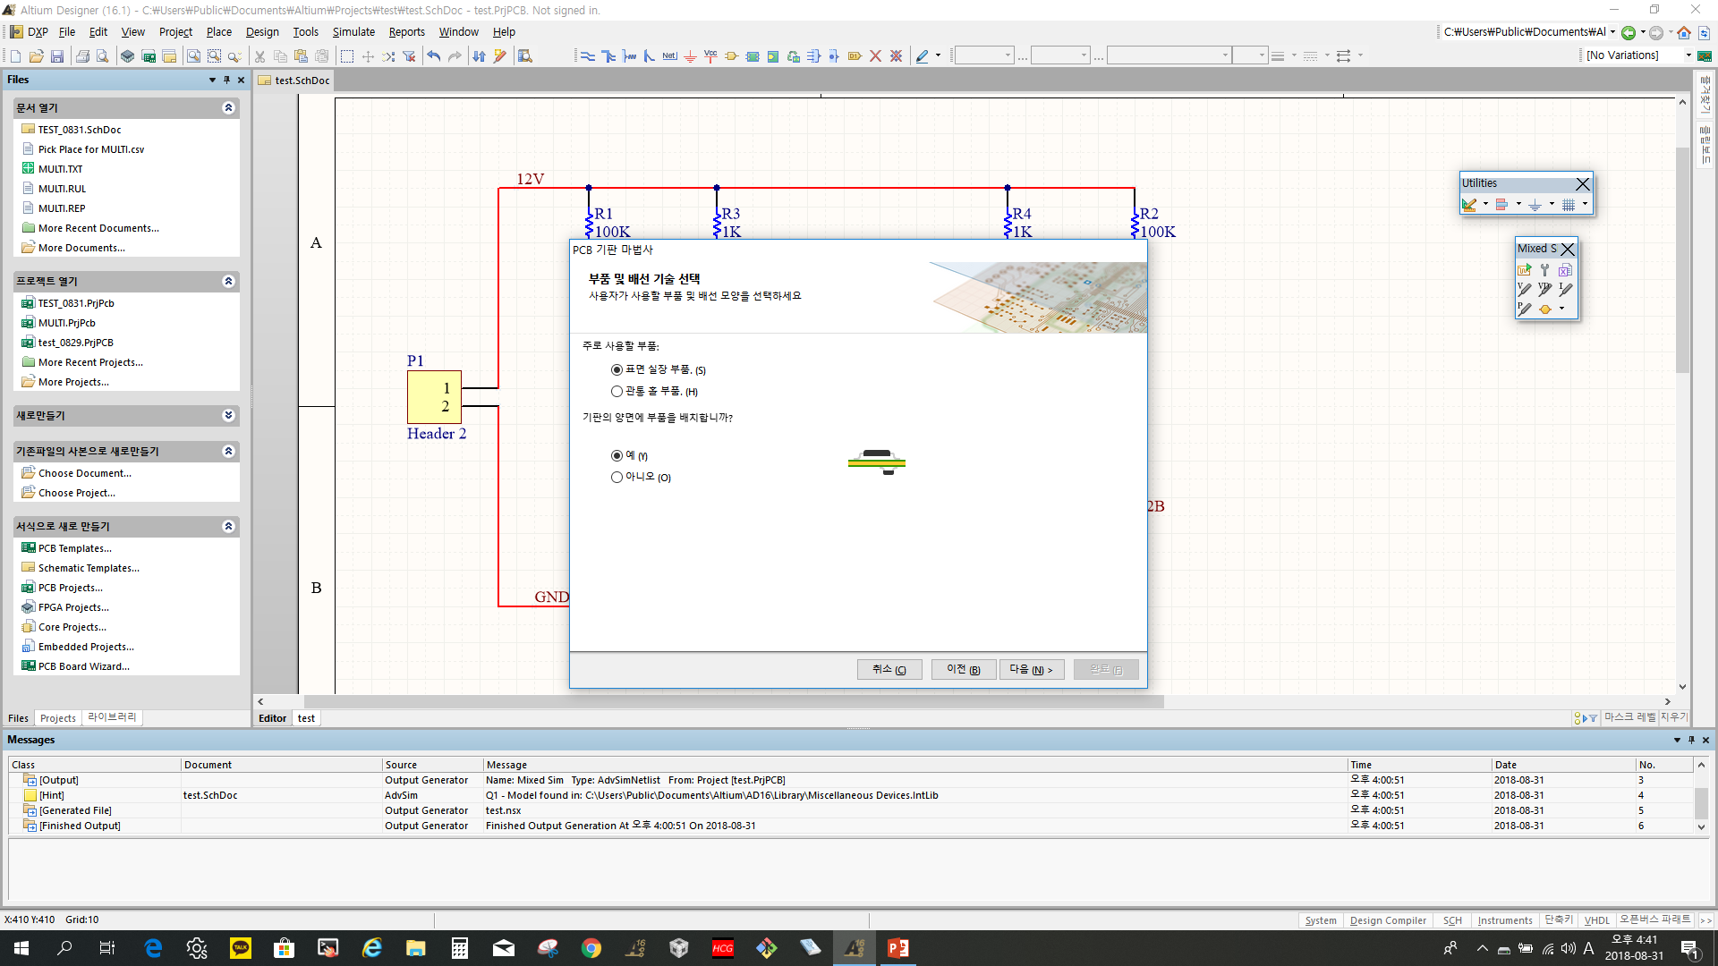


Slide 24
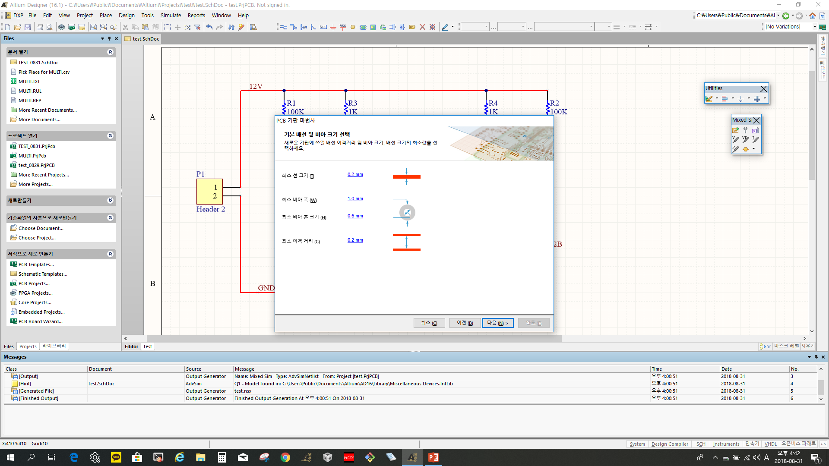
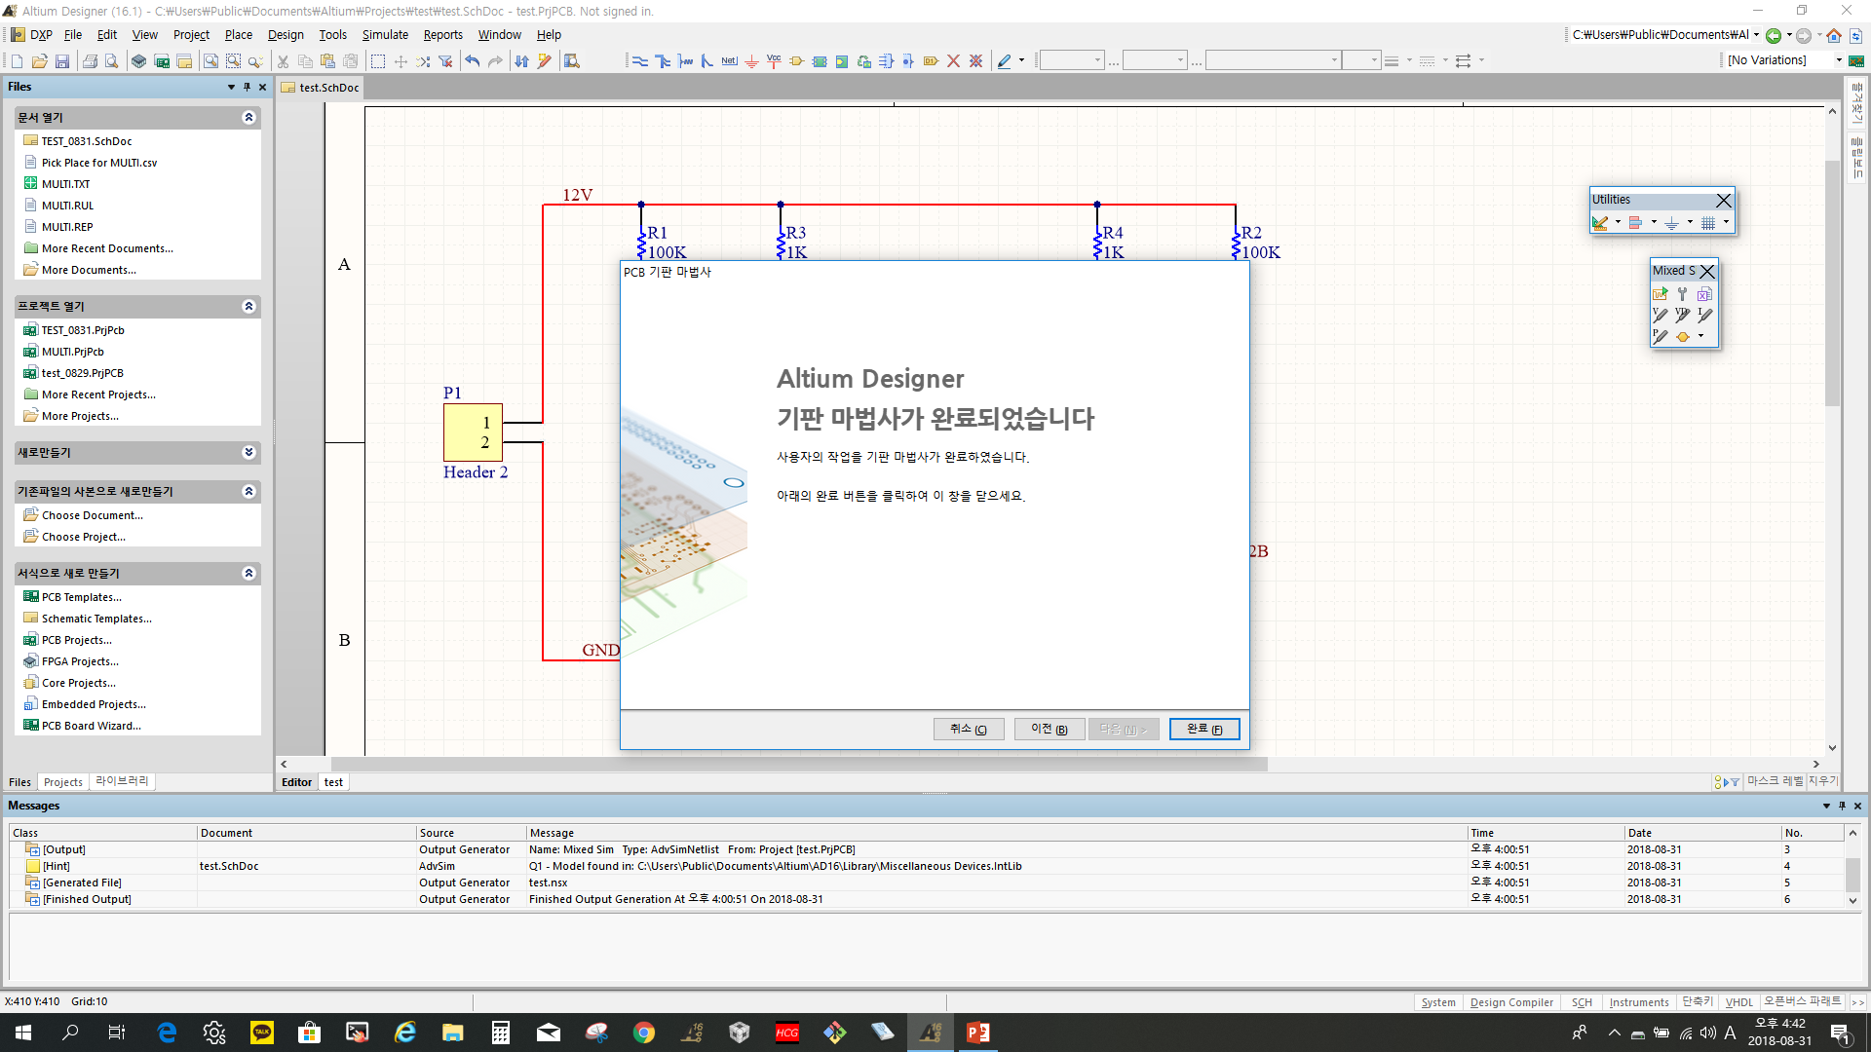

Slide 25
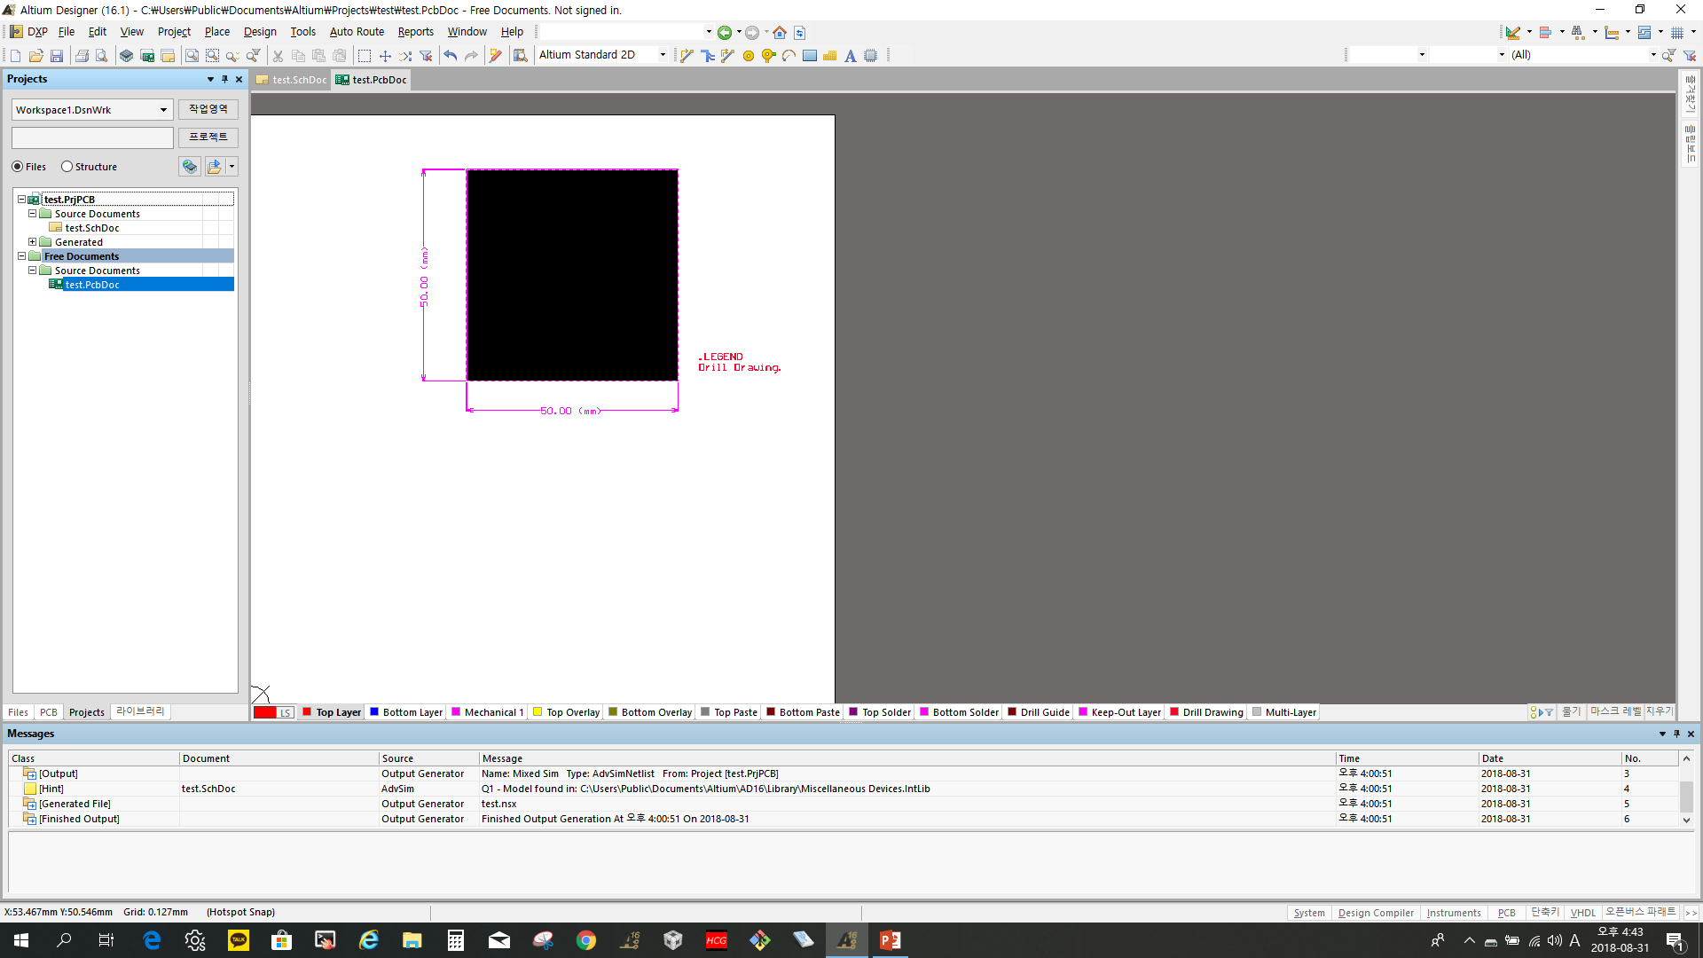
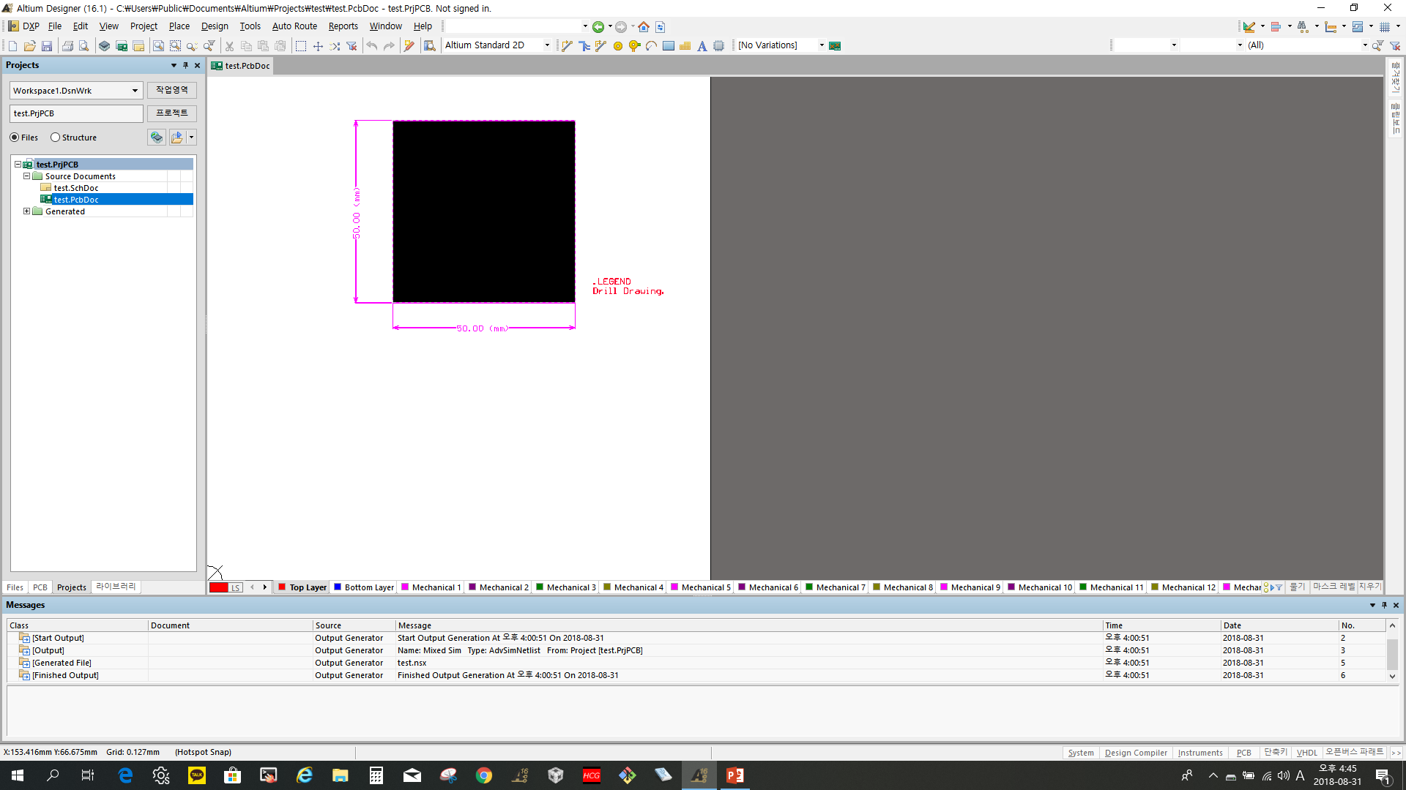
-> PCB 기판 마법사를 완료하면 화면의 좌측에 Projects 탭에 Free Documents 아래에 PcbDoc 문서가 생성된다. -> 회로도와 PCB를 연동을 시켜야 하기 때문에 두 파일이 같은 프로젝트 아래에 위치해야 한다. -> 저장을 해준다.

Slide 26
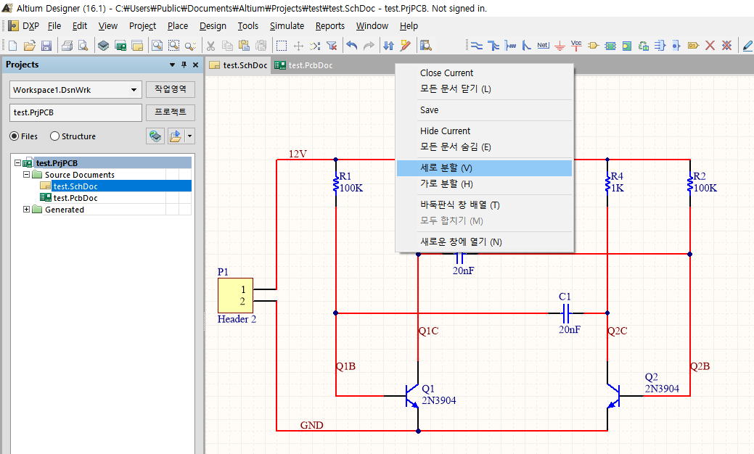
- 화면 분할
반드시 문서가 2개 이상이 열려있어야 분할이 가능함

Slide 27
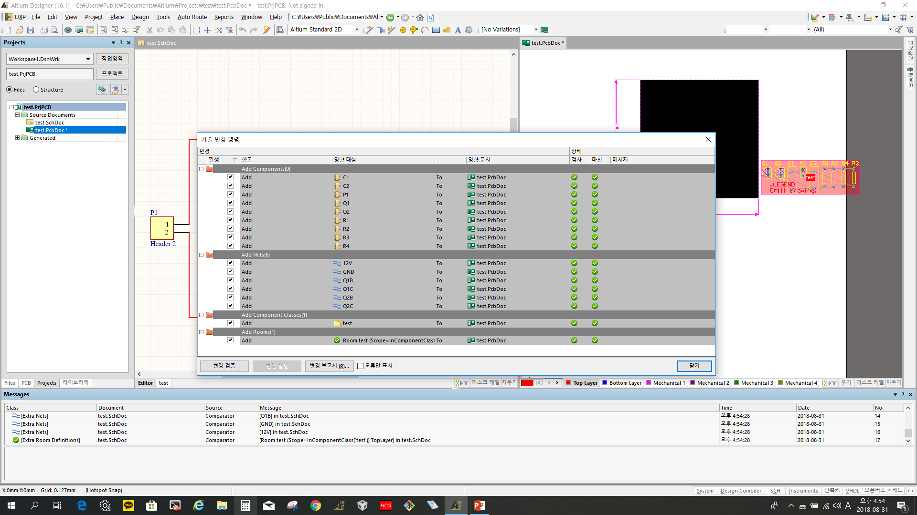
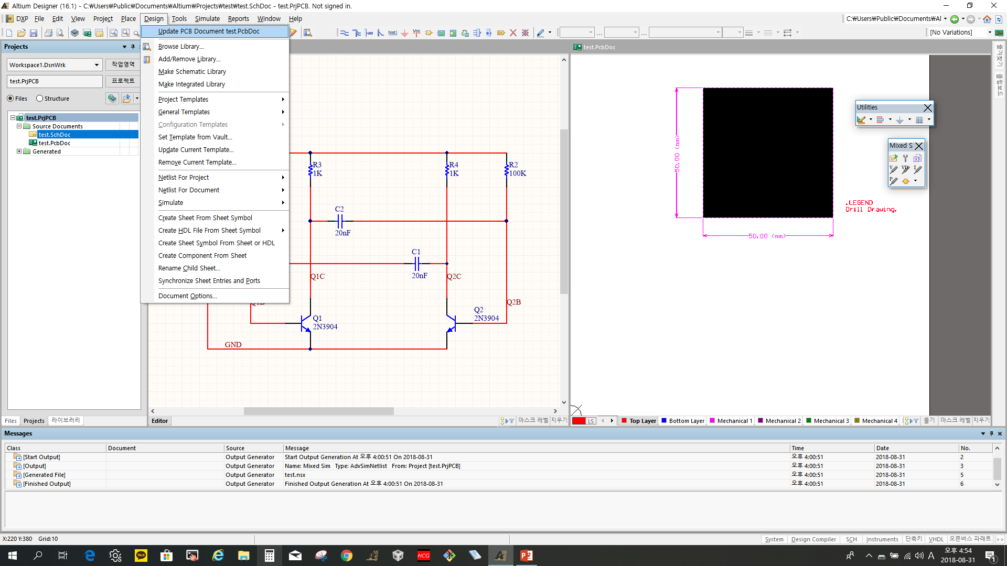
- Update PCB
-> 회로도에서 PCB로 이동하는 과정
변경 검증 클릭 후 변경 실행 클릭

Slide 28
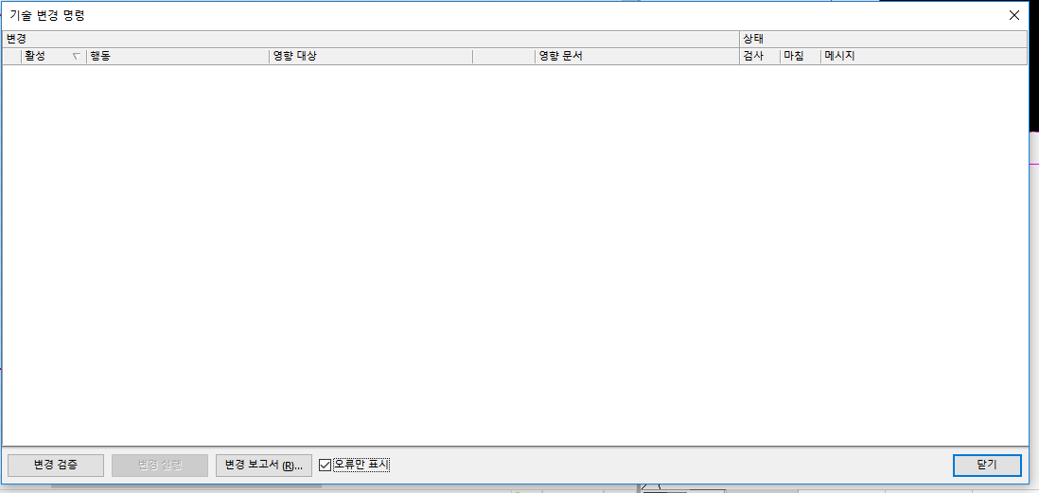
오류만 표시를 클릭 했을 때, 오류가 없으면 아무것도 나오지 않는다.

Slide 29
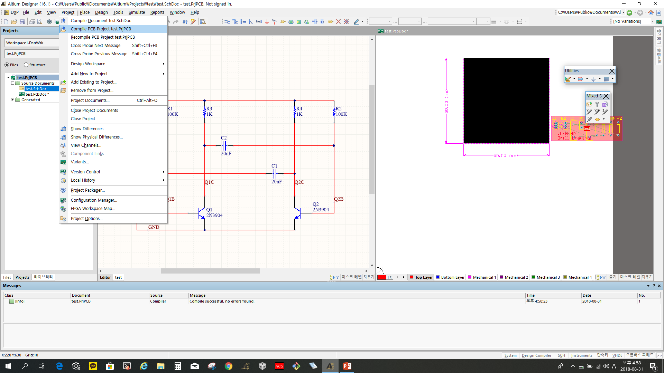
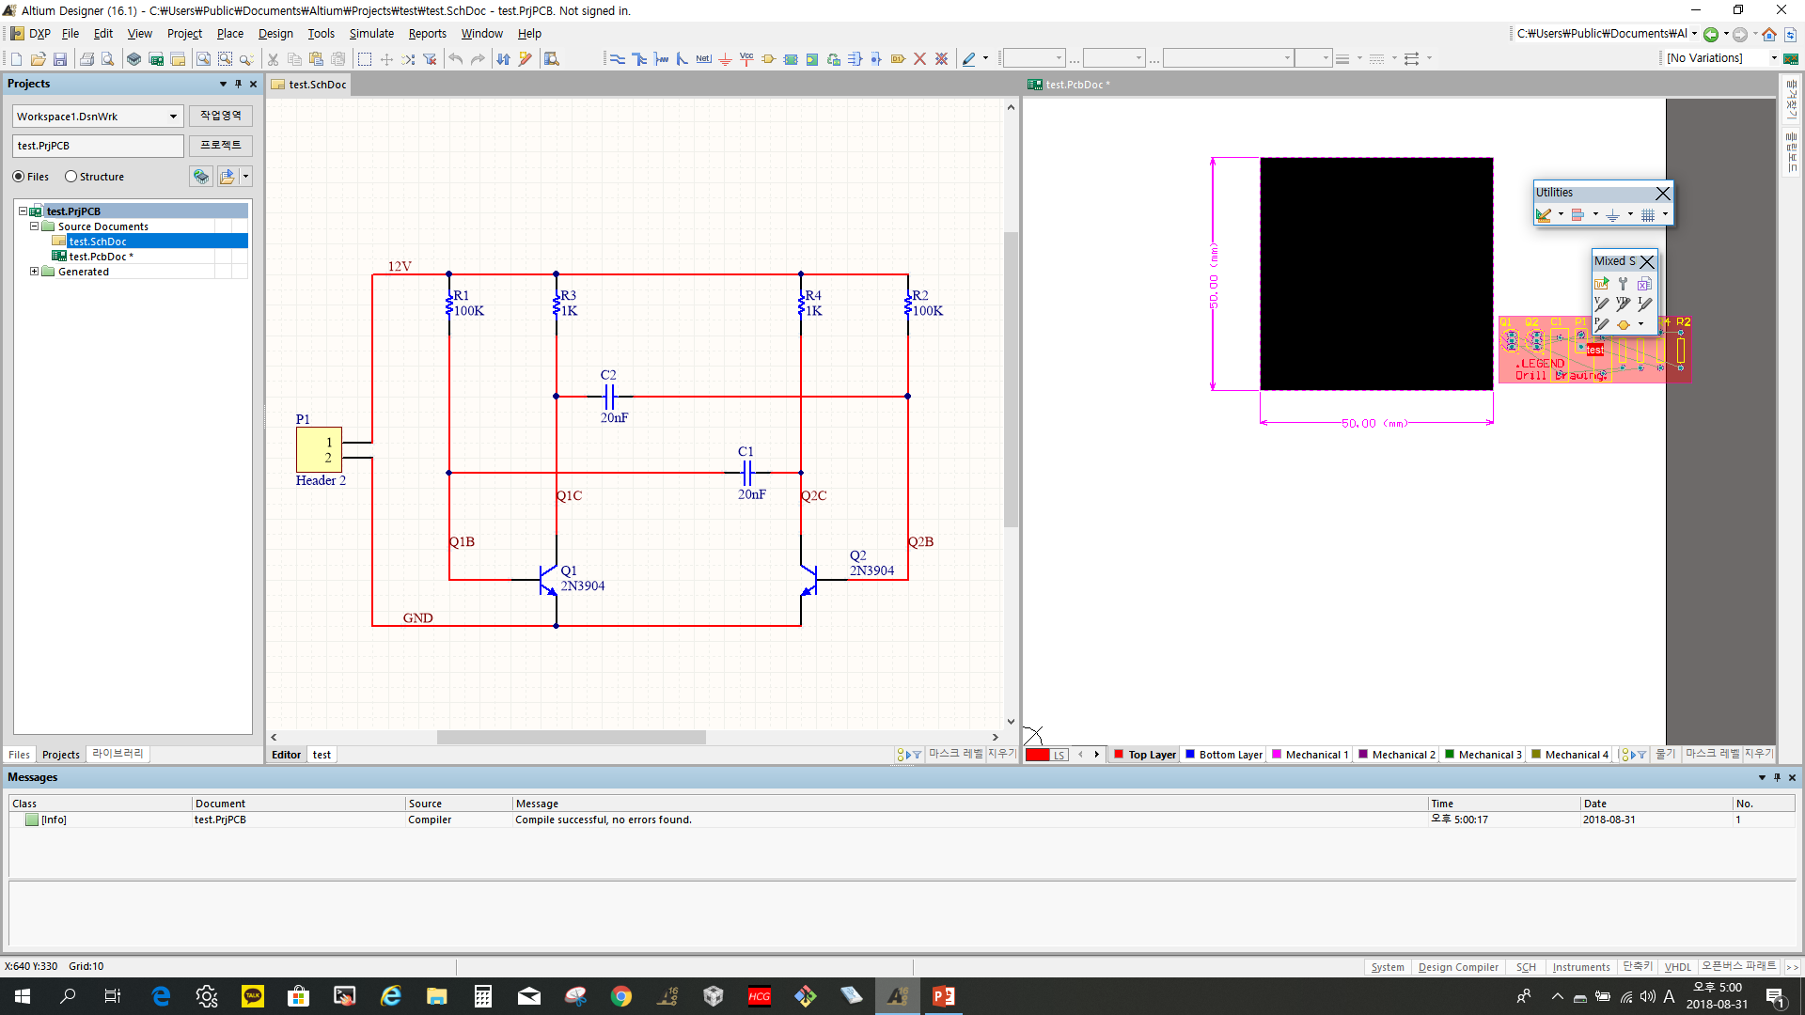
* 주의할 점 -> 회로도에서 PCB로 이동하는 과정은 Project Compile을 했을 경우 Error가 없는 상태에서 작업이 진행되어야 한다.
Message 창에 에러가 뜨지 않는다.

Slide 30
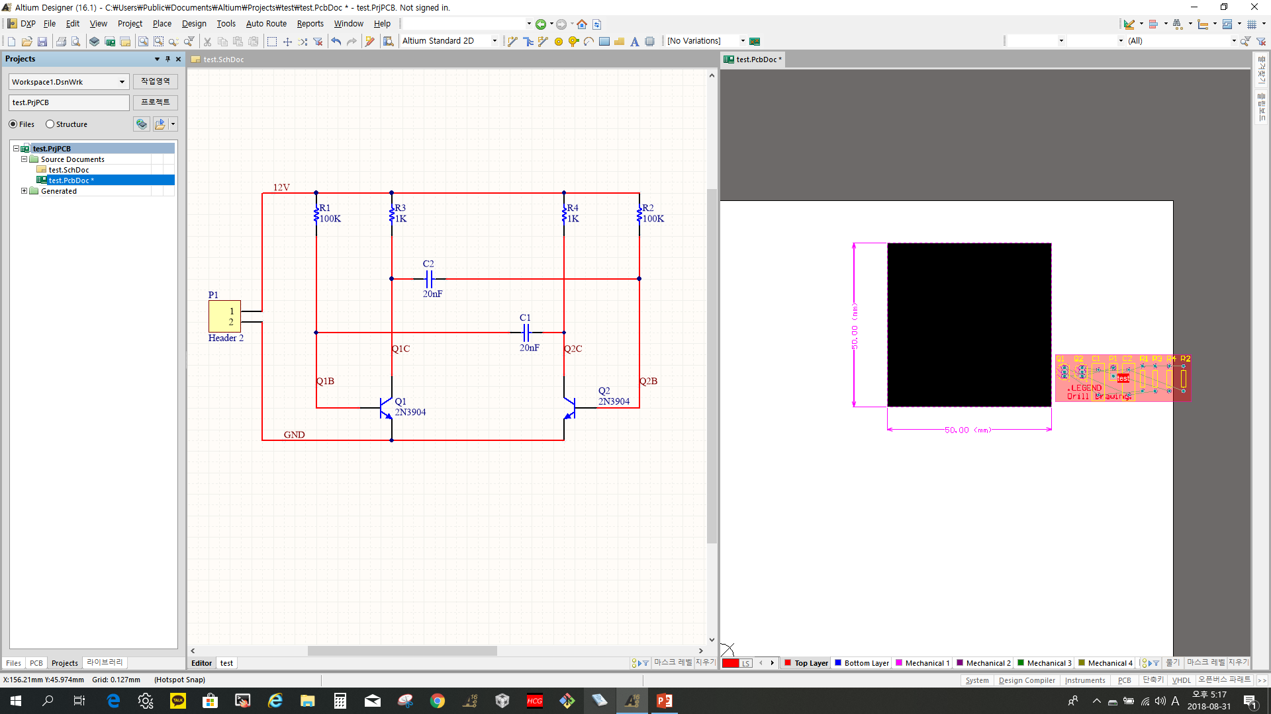
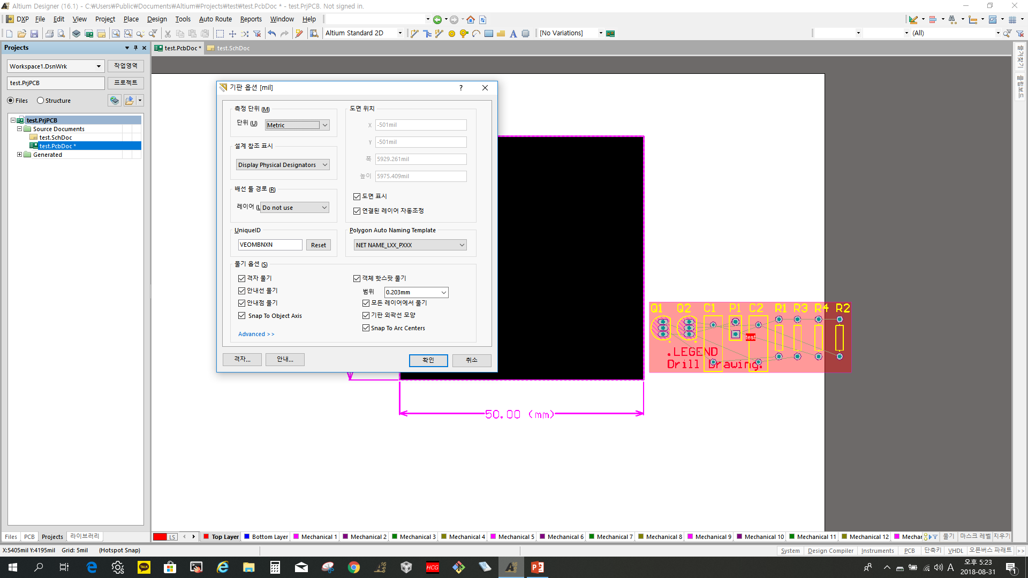
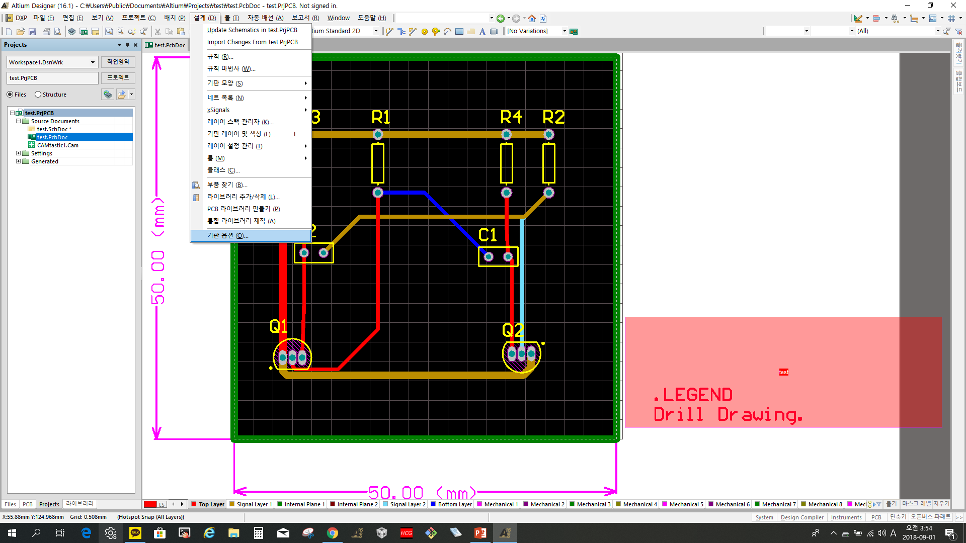
- 기판 옵션
PcbDoc 문서에 회로도에서 사용한 부품이 올라옴
* 단위 - Metric : mm - Imperial : mil

Slide 31
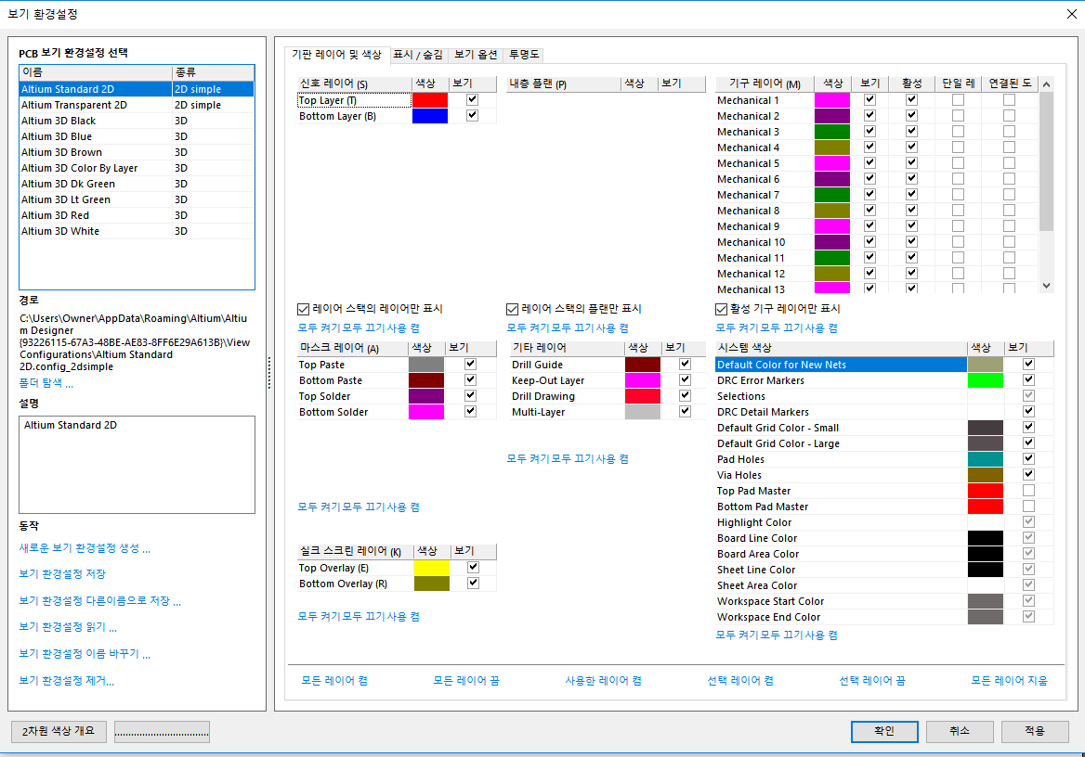
- Layer의 종류 및 색상
Top Layer : 부품면 패턴 Bottom Layer : 솔더면 패턴
Power Plane : 내층 플랜
기구적인 Layer
단축키 : L 버튼
드릴가이드 보드외각 드릴 심볼 Pad / via 표시
마스크/Paste 레이어
네트 색상 에러표시 선택 격자1 격자2 패드 툴 비아 툴 하이라이트 보드 라인 보드 영역 쉬트 라인 쉬트 영역 작업영역 시작 작업영역 끝
실크스크린
전체적인 레이어 콘트롤

Slide 32
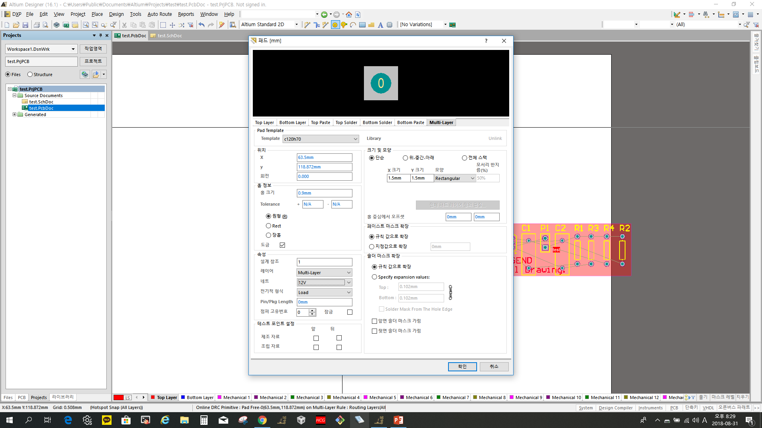
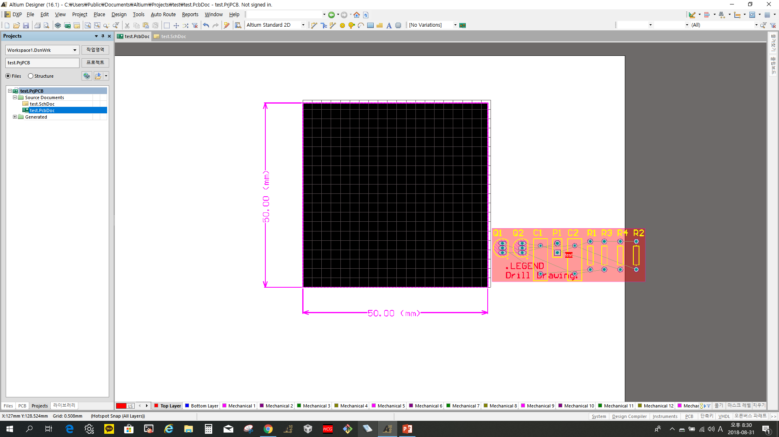
클릭 후 TAB 키 누르면 속성창 나옴
홀 크기 및 모양 설정
Land 크기 및 모양 설정
DIP : Multi-Layer SMD : Top Layer

Slide 33
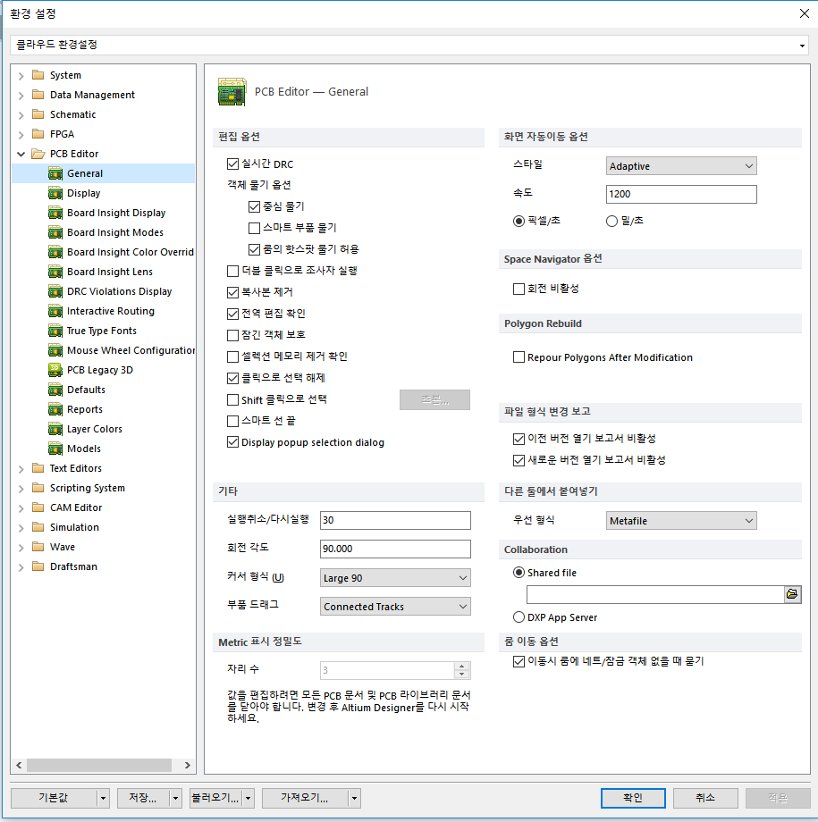
- PCB에 대한 기본 설정
* PCB 환경 선택하기 - 커서 형식 : Large 90 - 이전 버전 열기 보고서 비활성 - 새로운 버전 열기 보고서 비활성 => PCB 작업 시 필요함!

Slide 34
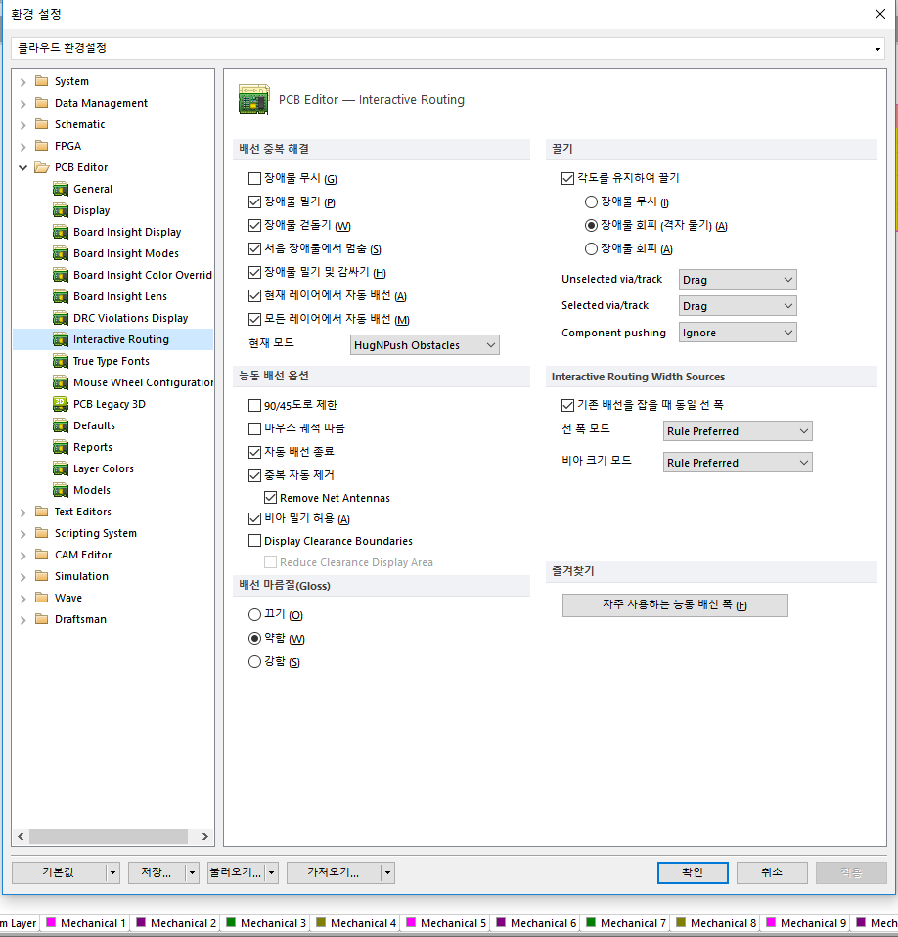
* PCB 환경 선택하기 - 배선 중복 해결 - 장애물 무시 - 능동 배선 옵션 - 자동 배선 종료 V - 능동배선 폭/비아 크기 소스 - 선폭모드 : Rule Preferred - 비아 크기 모드 : Rule Preferred => PCB 작업 시 필요함!

Slide 35


- Layer 스택 관리자
단축키 : D + K

Slide 36

- Top Layer 클릭하고 Add Layer 클릭 => Signal Layer 1 생성 - Signal Layer1을 클릭하고 Add Layer 클릭 => Signal Layer 2 생성

Slide 37

- Signal Layer1 클릭하고 Add Internal Plane 클릭 => Internal Plane 1 생성 - Internal Plane 1 클릭하고 Add Internal Plane 클릭 => Internal Plane 2 생성

Slide 38


- Design Rules 설정

Slide 39


- 12V Net와 GND Net를 설정
해당하는 Net 이름 표기
12V Net 규칙 표기

Slide 40

GND Net 규칙 표기

Slide 41


- Clearance Setting
TestPoint는 사용하지 않기 때문에 에러 체크를 빼줌
홀과 wire사이의 이격거리

Slide 42

Hole Size 설정

Slide 43


- 부품 변경
부품 중에 C1, C2 가 너무 크게 보임. PCB 상에서 바꿔서 회로에 적용시킴.

Slide 44

C2도 동일하게 진행
RAD-0.3 -> RAD-0.1

Slide 45

각각의 Net를 더블 클릭해서 색상을 바꿔줌 => 각각의 Net를 구별해서 라우팅 하기 위함!

Slide 46

- 부품 배치

Slide 47



- 자동 배선
Route 작업한 것을 일단 모두 지움
자동 배선
Route All

Slide 48



- PCB 오류검사

Slide 49




규칙 비활성화 또는 규칙 수정으로 오류 해결
오류 해결

Slide 50




- Output Job File
자삽 데이터 생성
Gerber Files (각 레이어 필름 제작)
NC Drill Files (드릴 가공 데이터 생성)

Slide 51



해당하는 Job File에서 마우스 우측 버튼의 환경설정으로 옵션을 선택
Bill Of Materials(부품 리스트 생성)
출력할 항목

Slide 52


- 거버 설정

Slide 53


- NC 드릴 설정

Slide 54

- Bill of Materials 설정
회로도에서 Comment 에 입력한 이름

Slide 55

- Output Job File 출력하기
출력 파일이 실행되는 순서

Slide 56



- Output Job File 출력하기

Slide 57



- 데이터 출력
데이터가 전체적으로 출력됨!
- Output Job File 확인하기

